Slide 1

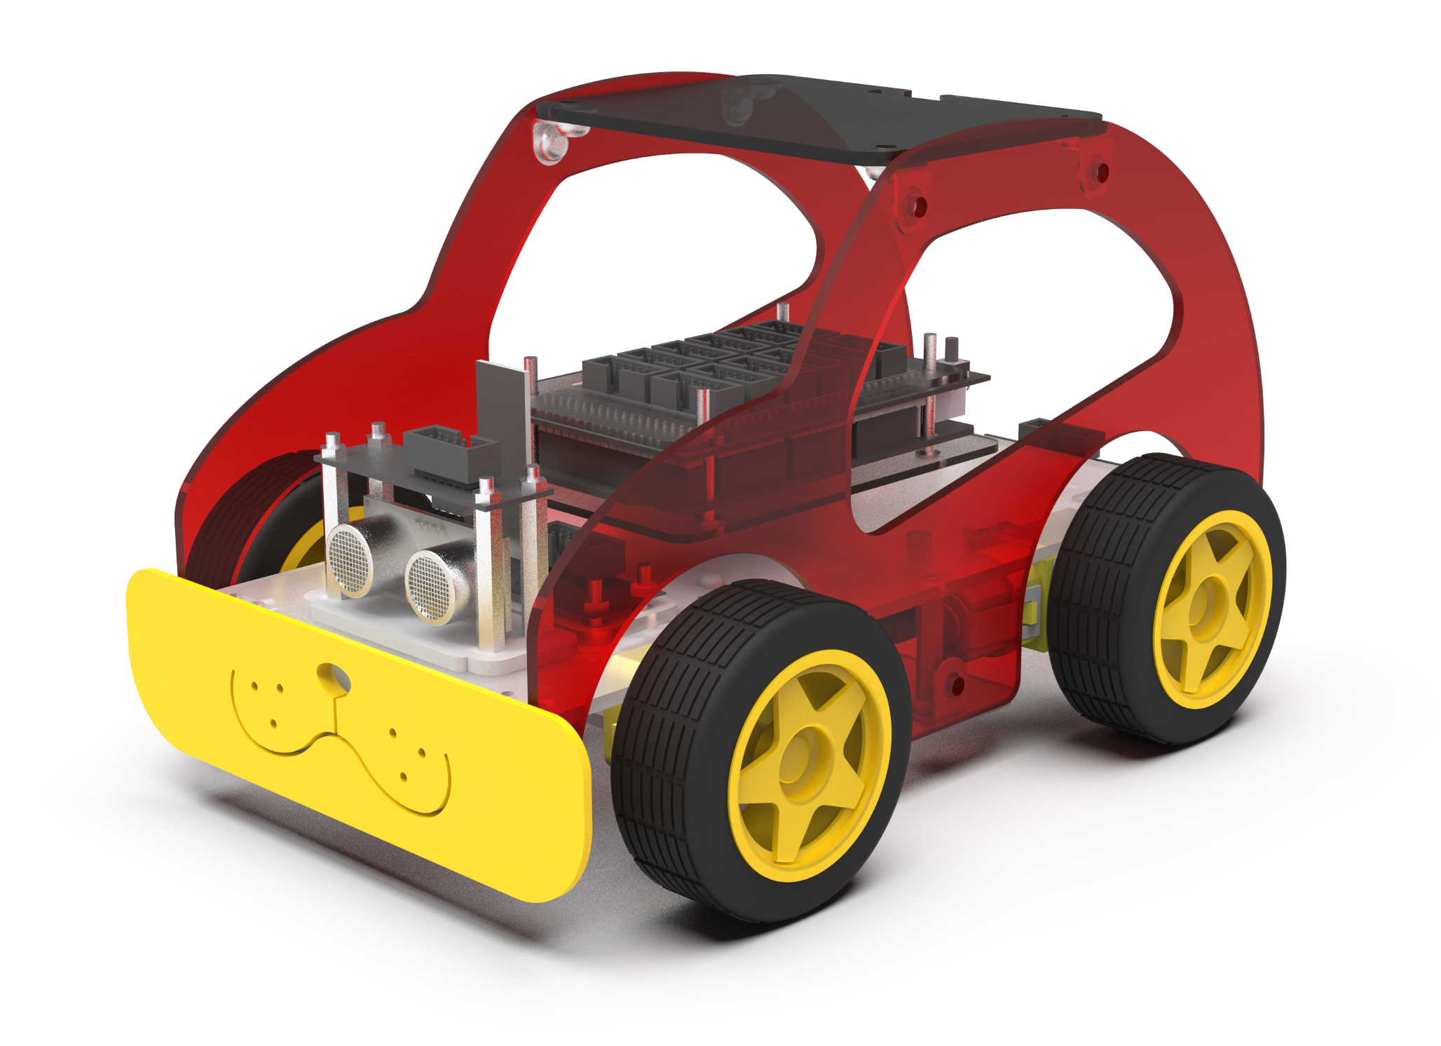
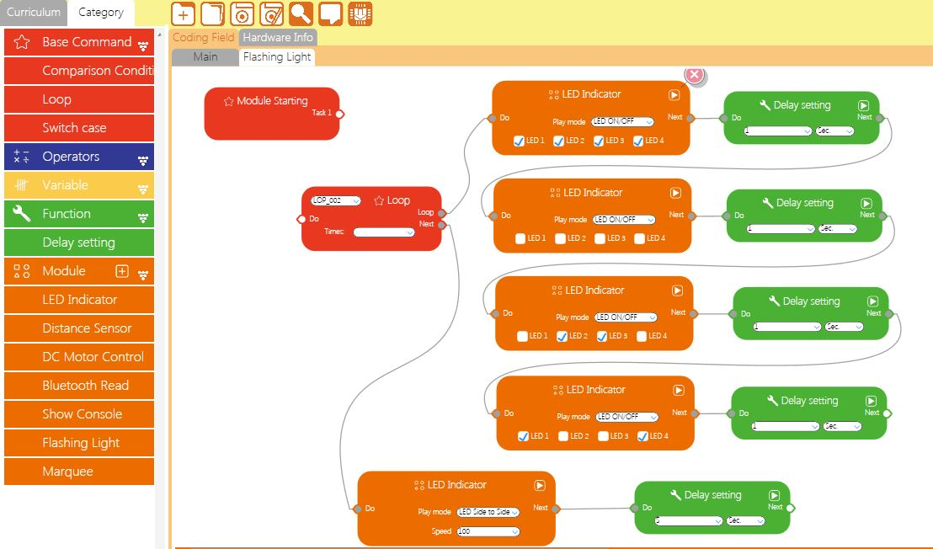
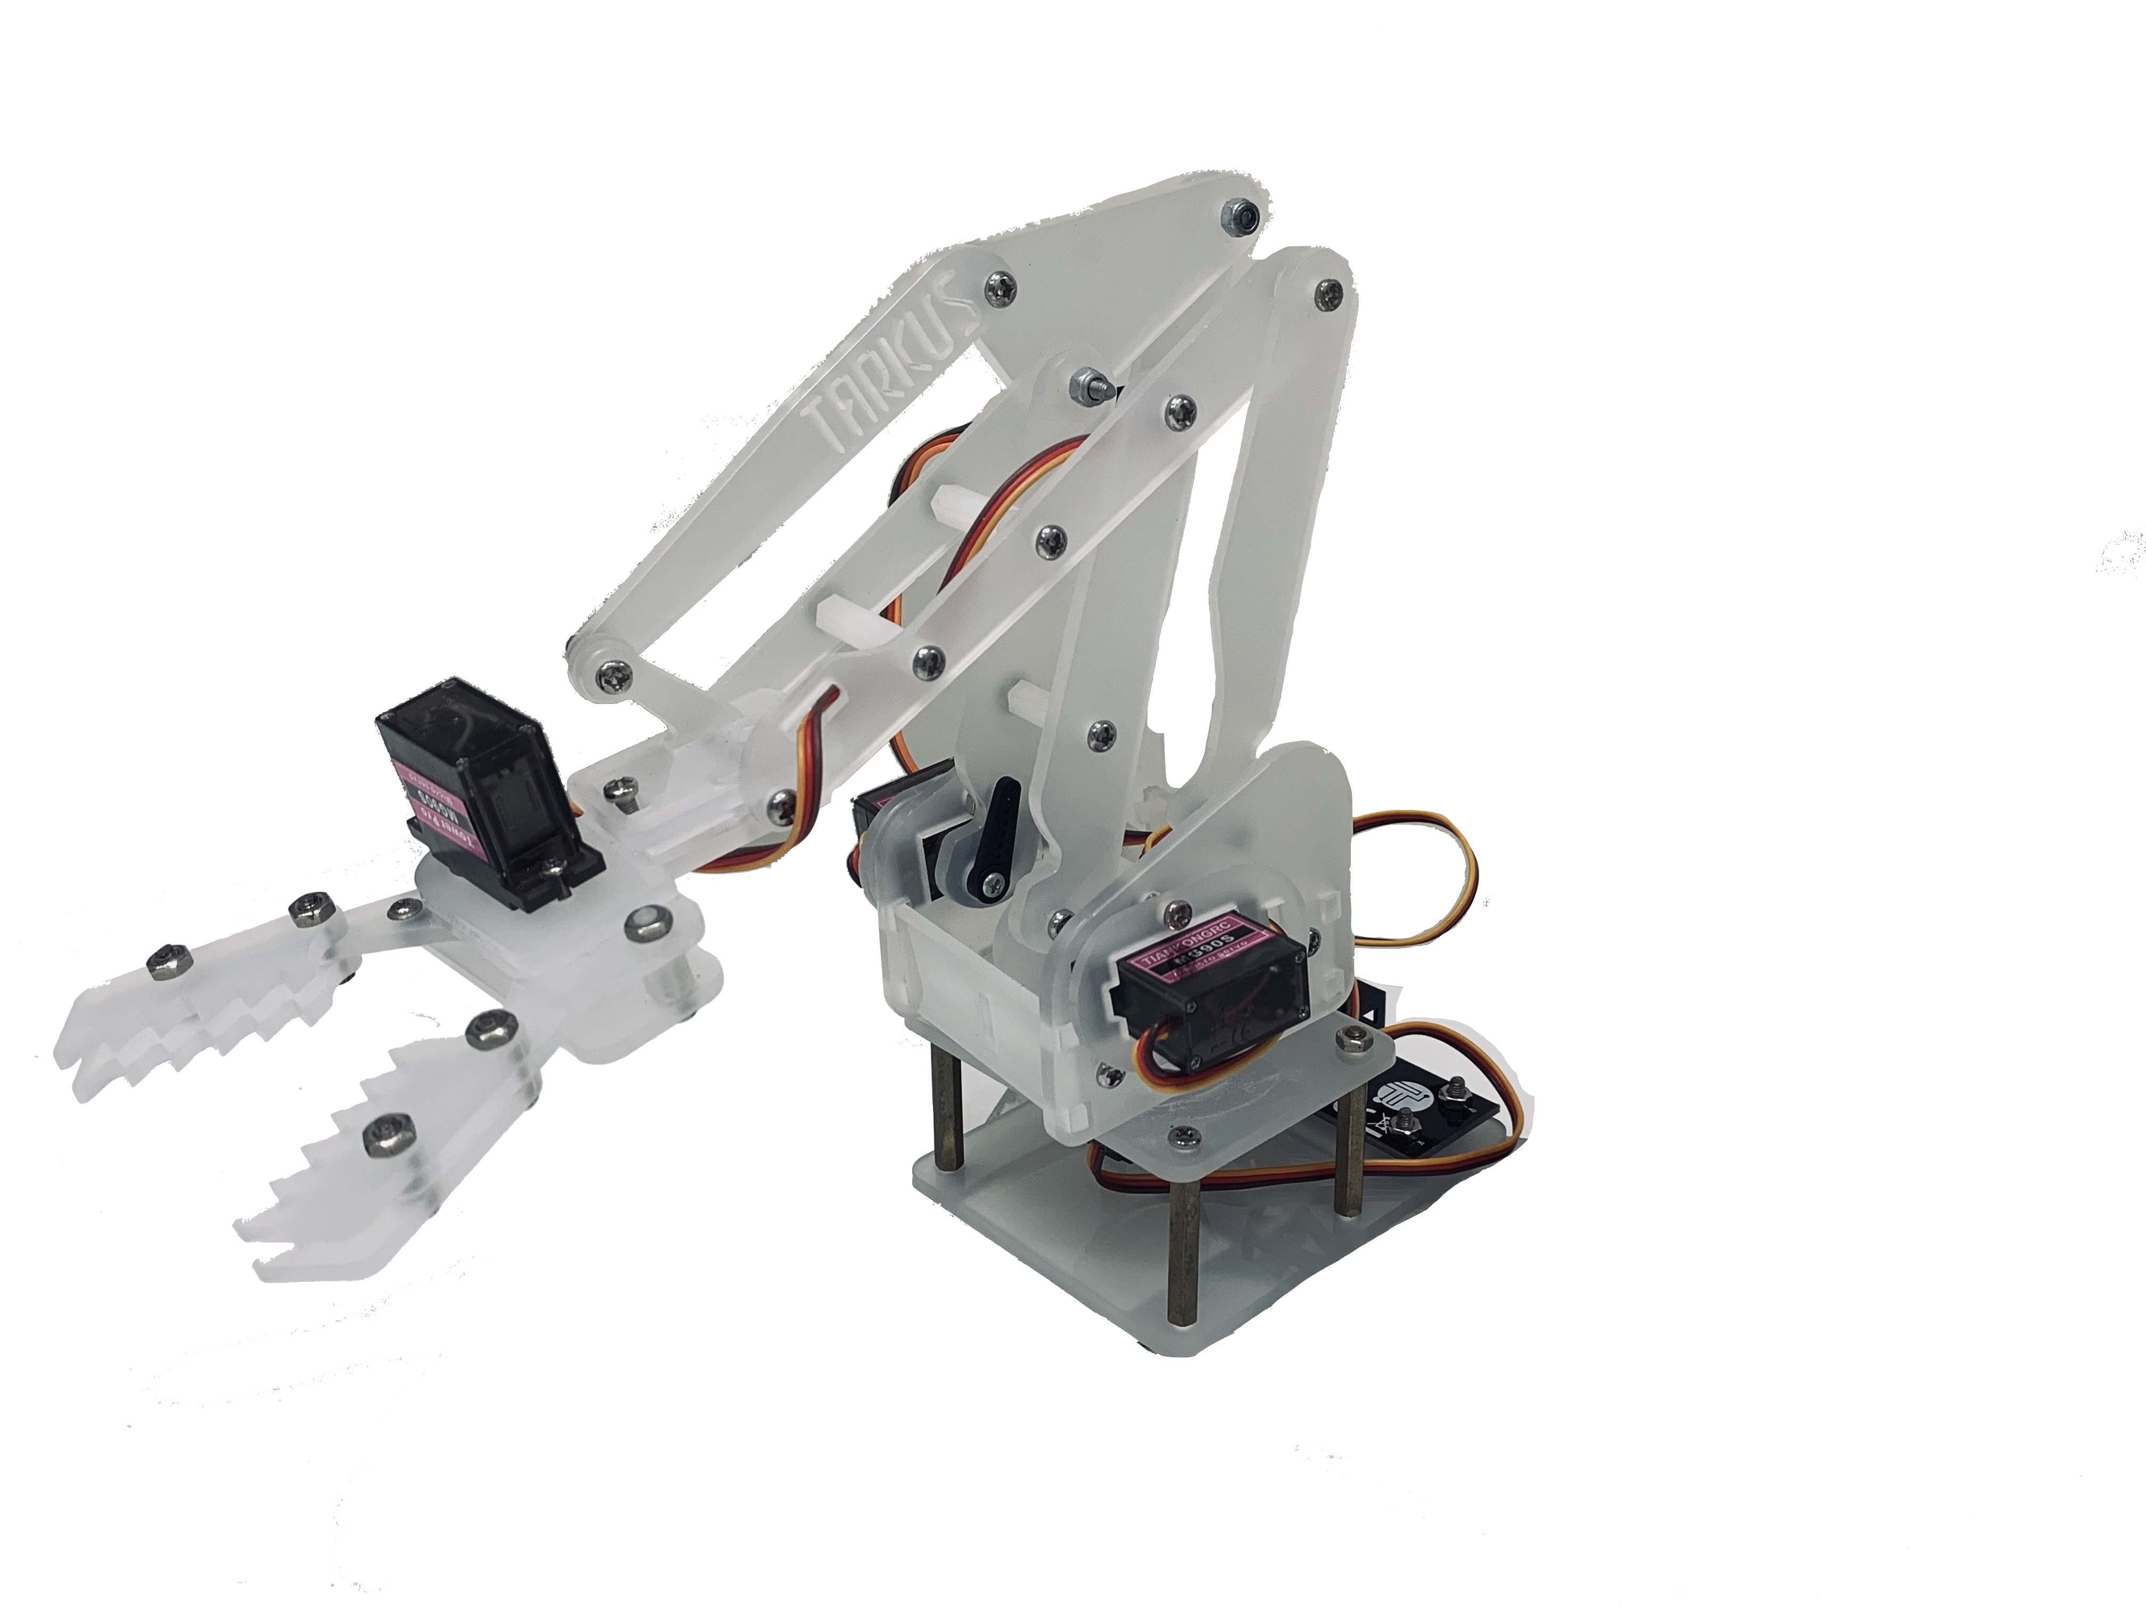
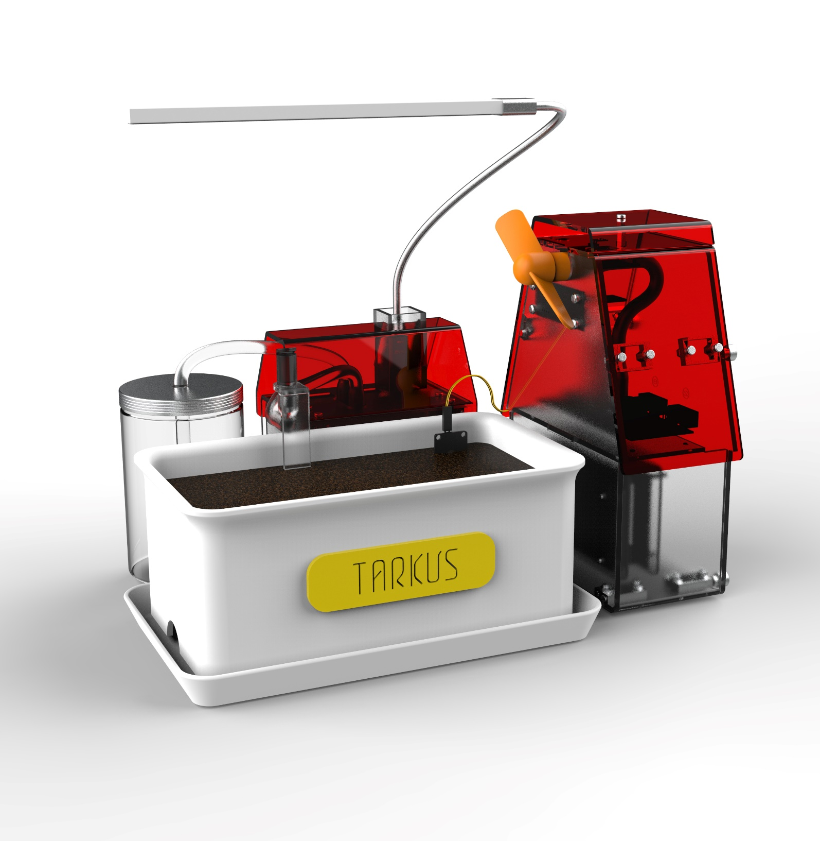
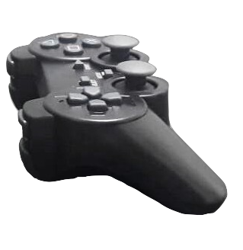

拓可思科創研發
www.tarkustech.com
Tarkustech Studio Limited Copyright 2020

Slide 2

程式的學習
一點就通
心智圖式編程介面
打破程式語法框架
簡化定義、函數及變數等語法
流程編輯，更易理解程式邏輯
模組化硬體
獨家模組，隨插即用
安全化教具升級

Slide 3
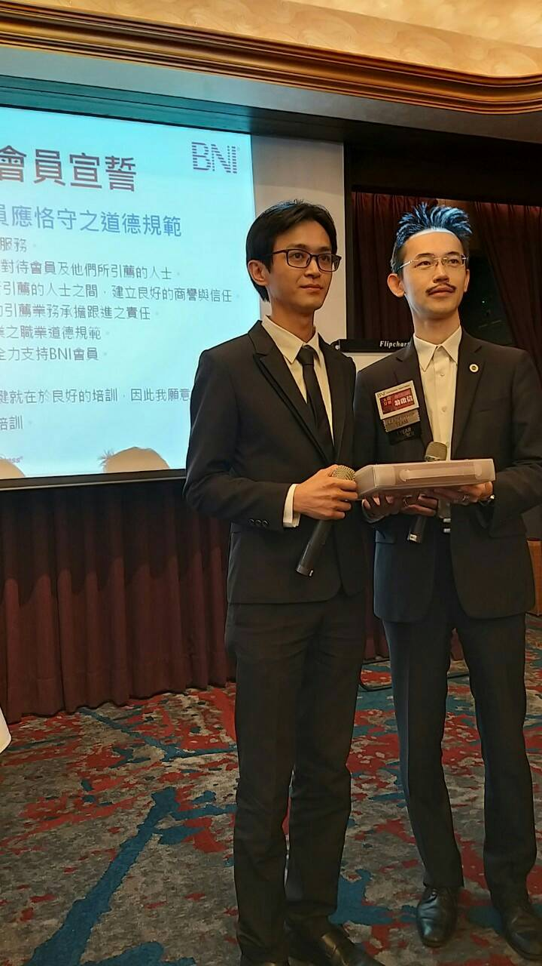
講師簡介
高世建 Kenneth Kao
拓可思科創研發股份有限公司共同創辦人
台灣大學光電工程研究所碩士
台灣大學國際企業研究所碩士
PMP®國際專案管理師
臺北市教育人員產業發展協進會 資訊長
香港教育發展協會 榮譽理事
中華科學教育學會 團體會員
台灣中小學總合教育協會 北區分會會長
中華創新洪流協會 秘書長

Slide 4
動機
為什麼要學習程式
學習程式的理由
每一個人都應該學會程式設計
因為它教你如何思考
--Steve Jobs

Slide 5


動機
為什麼要學習程式
從小學習程式
比爾蓋茲
13歲開始學程式設計，成就微軟帝國
馬克.祖伯格
10歲接觸程式設計，後來成就facebook

Slide 6
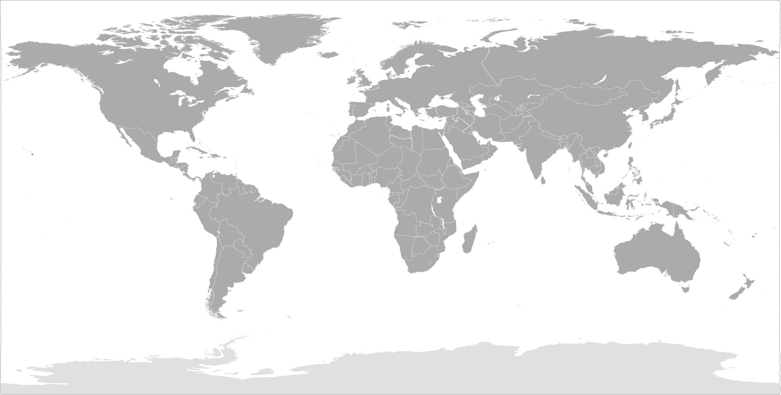

STEM教育政策導入
(STEM: Science; Technology; Engineering; Mathematics)
2006
總統布希發表<美國競爭力計畫>, 開啟STEM教育的投入
2009
總統歐巴馬<教育創新十年計劃>, 編列4億美元培養10萬STEM教師
2014
白宮<STEM人才培育國家整合策略>, 編列4.5億美元建設中小學軟硬體
美國
2015
<十三五計劃>, 將STEM列教育改革重點, 由教育帶動大眾創業、萬眾創新
2016
由中央至各地教育局, 中小學新增<STEM課>, 眾創空間提供師資活動/課程
2017
發表<第一屆中國STEM教育白皮書>, 啟動<STEM教育2029創新行動計畫>
中國
2015
將科技領域加入十二年國教, 並發佈<前導學校作業要點>
2016-2018
由高中開始實施<前導學校計劃>, 2017擴大辦理並推廣至國中小
2019
實施新版十二年國教, 加入科技領域
台灣
2016
由政府資金方案補助小學教師發展STEM教育
2017
政府推動<一筆過>發展, 國中補助20萬港幣, 國小補助10萬港幣
香港

Slide 7
動機
為什麼要學習程式
學習程式的理由
美國前總統歐巴馬
2016年初，歐巴馬就曾投入40億美金，宣稱要讓每個美國孩子在小學具備程式設計的能力。現在，美國 K12 階段約有 67.5%的孩子已接受程式設計教育。
學習程式設計要比學習英語更重要，
因為程式設計語言可以影響全球70億人

Slide 8
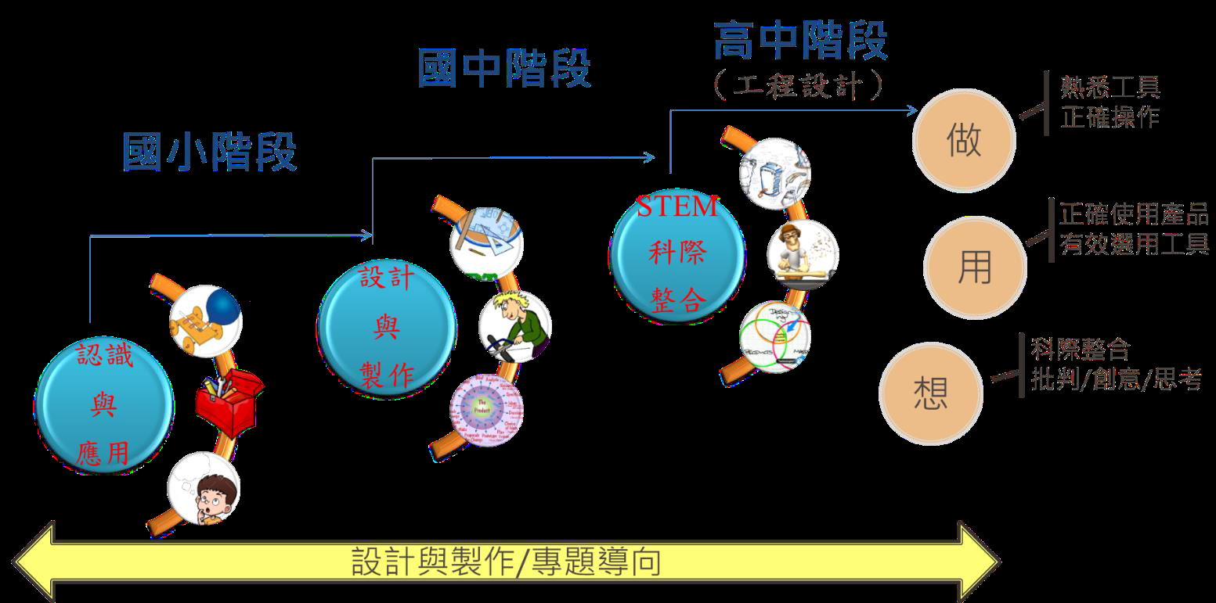
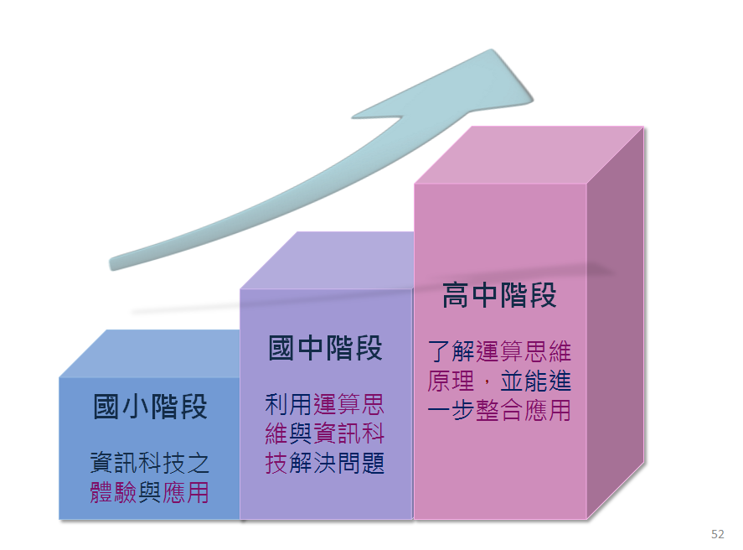
新版十二年國教 (108課綱)
108課綱科技領域課程理念
 | 小學 (K3*-K6) *108課綱修改為K5 | 國中 (K7-K9) | 高中 (K10-K12)
108新課綱 科技領域課程性質 | 彈性課程(純校訂課程) | 必修課程 (部訂課程) | 必修課程, 專題選修
拓可思準備的 教學理念 | 由產品拆解, 基礎素材體驗與應用 | 由問題的解決, 創作出個人化成品 | 以實際程式編寫的學習為主
課程方向 | 產品硬體配套的圖形化編程範本, 小學生透過調整其中模塊的參數, 了解各元件素材的意義及用法 | 學生在元件具有一定的認知之下, 經由問題及需求的解決, 來發展出 自己的圖型編程軟體及硬體模型 | 透過先前的程式架構及邏輯概念的 學習經驗, 進行C++語言程式編碼的學習及應用

Slide 9

拓可思
在做什麼
9

Slide 10
程式語法 x 程式邏輯
程式語言
運算思維
使用電腦介面
沒有框架限制

Slide 11

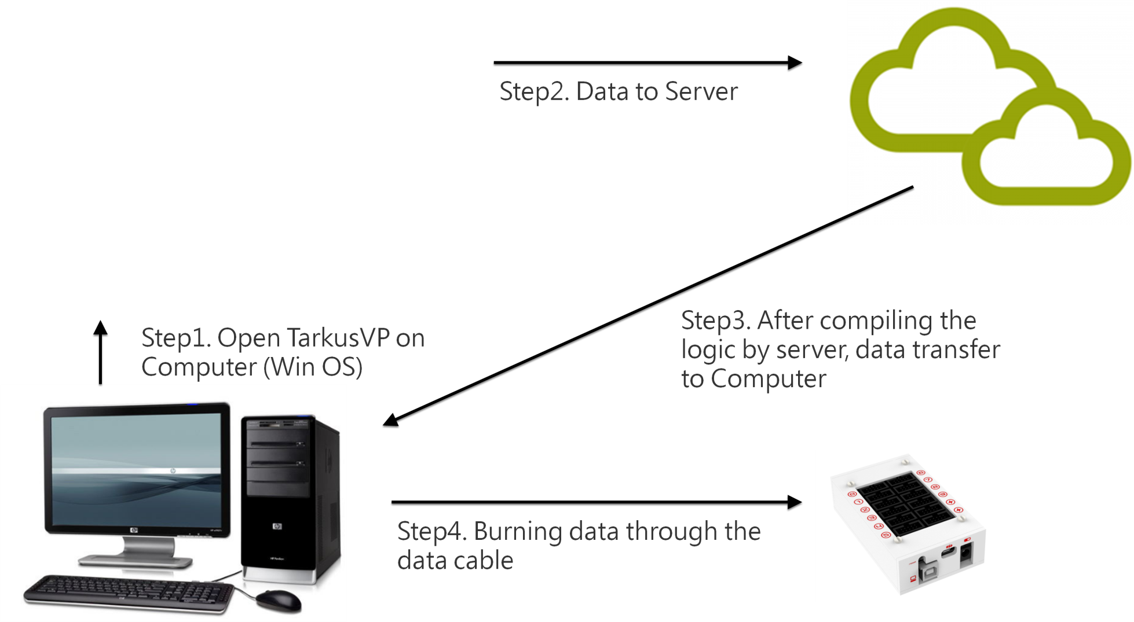
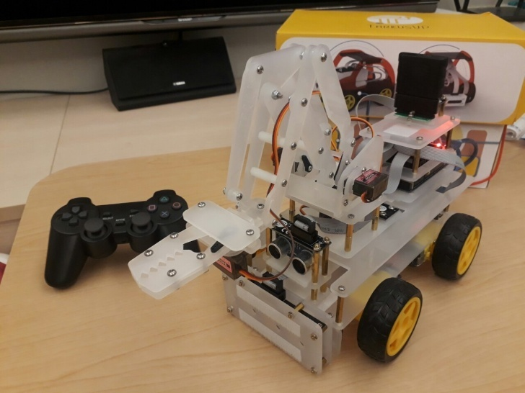
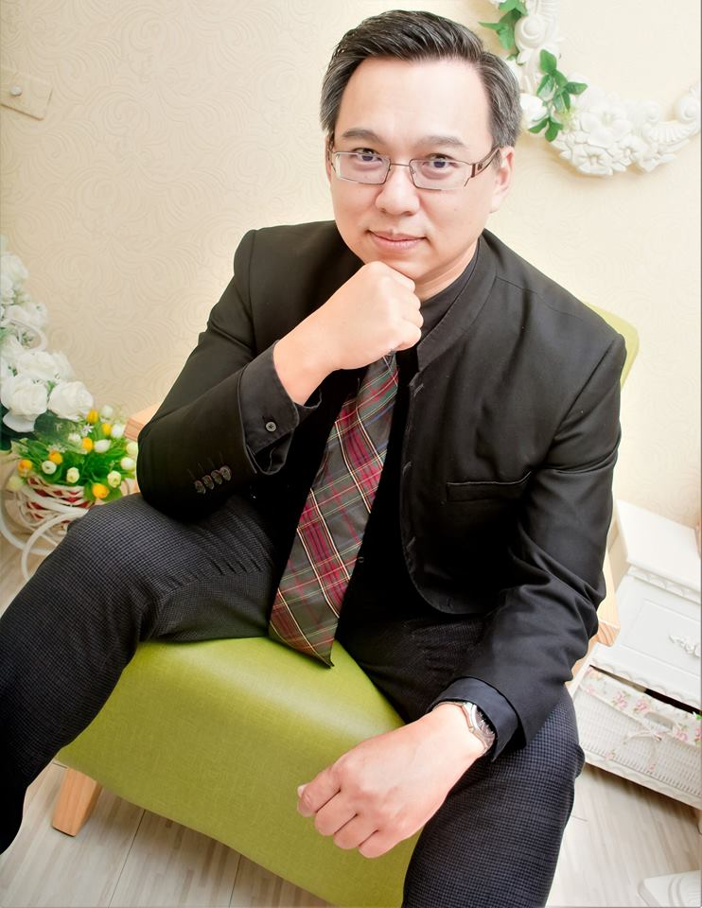
優勢
拓可思簡介
運算思維與設計思考
教學設計顧問及KOL
國立清華大學
教育與學習科技學系
邱富源 副教授
(Dr. Chiu, Fu-Yuan)
最高學歷：國立成功大學工業設計系博士
研究專長： STEAM機器人程式教育、
VR/AR教育遊戲設計、 3D列印
國立臺灣科技大學
應用科技研究所
侯惠澤 教授(特聘教授)
(Huei-Tse Hou)
拓可思基於教學場域的需求，
以自行開發的心智導圖程式介面，
呈現簡單易懂的教學模式、結合硬體及教學素材，
讓學生了解程式運作的原理邏輯，
更有利於教師於教學場域之中進行課程。
最高學歷：台灣師範大學資訊教育所博士
研究專長：遊戲式學習、學習行為模式分析
Notes:
與高中大學的連結-語法

Slide 12
程式邏輯與程式語法的差異
假設問題: 找出 {23, 5, 33, 7, 82} 這幾個數字中的最大值。
演算法你可能會這麼做：
先將最大值的初始值設為 0 。
如果最大值和 23 比較、發現 23 大，就把 23 設為最大值。（此時最大值被改成 23）
如果最大值和 5 比較、發現 5 大，就把 5 設為最大值。（此時最大值仍為 23）
如果最大值和 33 比較、發現 33 大，就把 33 設為最大值。（此時最大值為 33）
如果最大值和 7 比較、發現 7 大，就把 7 設為最大值。（此時最大值仍為 33）
如果最大值和 82 比較、發現 82 大，就把 82 設為最大值。（此時最大值為 82）
將最大值的結果印出來。
12

Slide 13
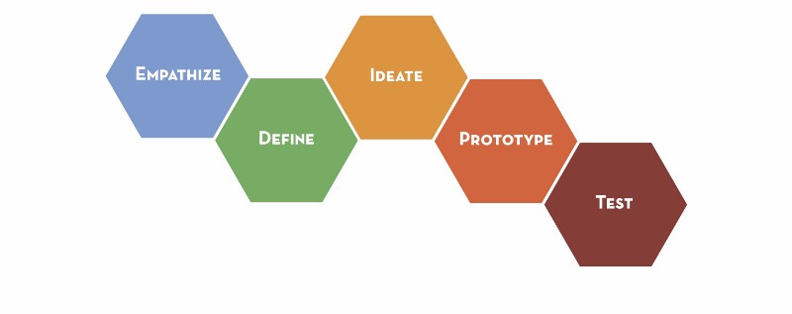
Design Thinking Process
思考解決問題的方法
使用工具
實做原型
測試並探討問題是否解決
收集資訊
發現解決問題的需求
定義問題
的範圍
階段 | 屬性 | 使用工具 | 著重面向 | 應用層面
IDEATE | 演算法 | 流程圖, 虛擬碼 | 解決問題的流程, 邏輯 | 策略, 溝通, 管理
PROTOTYPE | Coding語言 | Coding語法 | Coding語法實做, 應用 | 工程, 實現
13

Slide 14
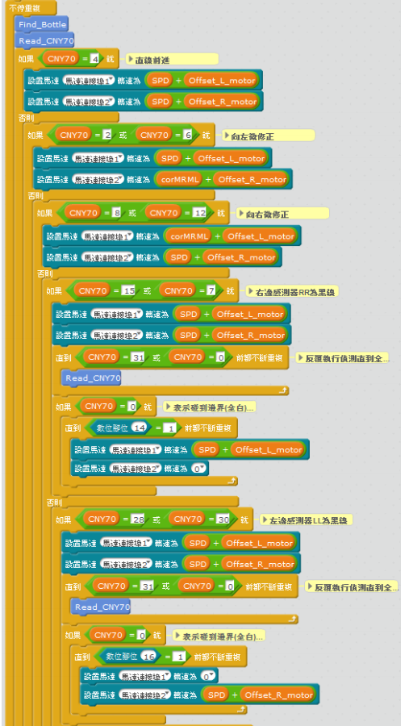
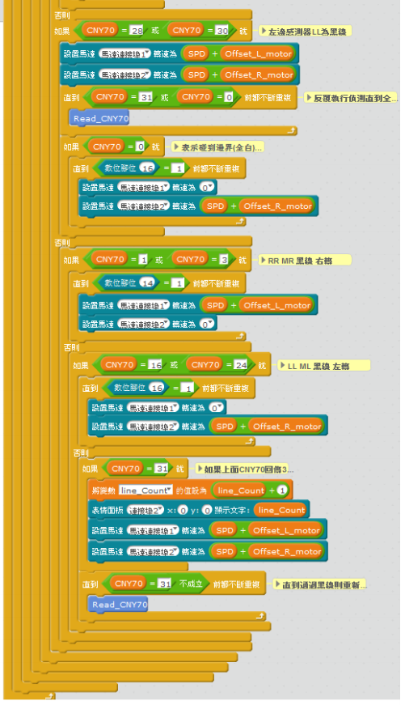
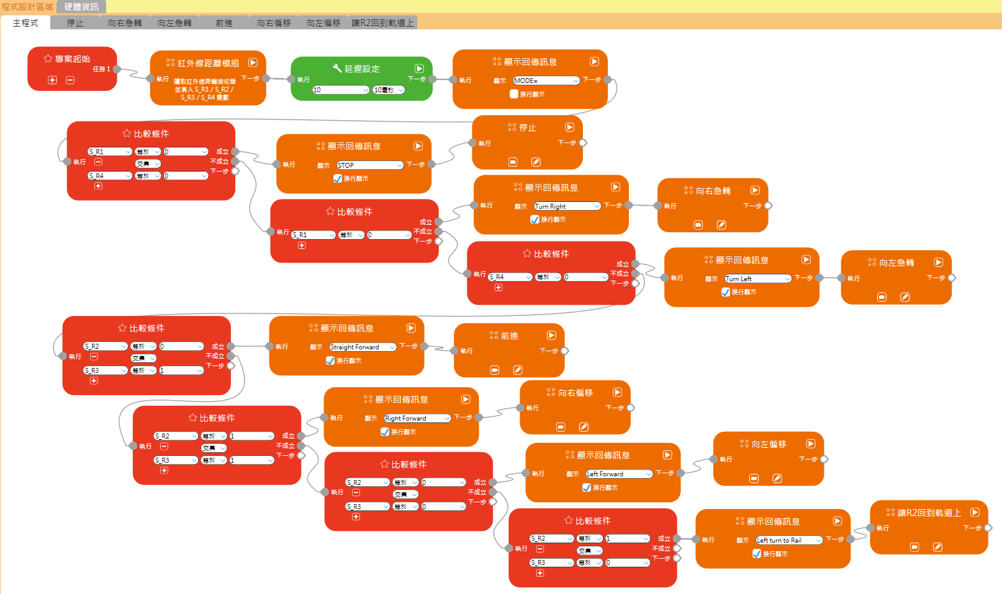
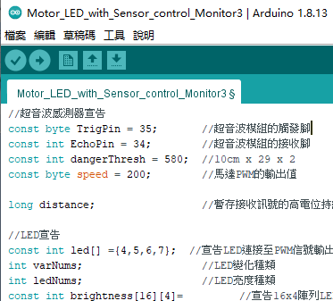

優勢
學習超簡單
TarkusVP心智圖的學習定位
拼圖式學習
心智圖式學習
程式碼學習
14

Slide 15
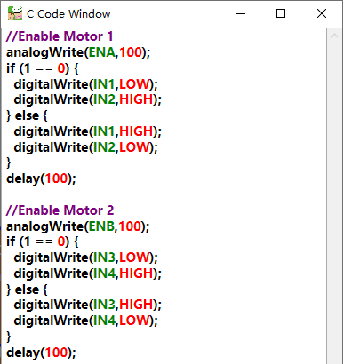
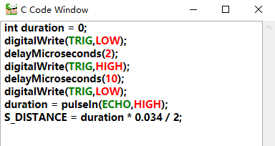
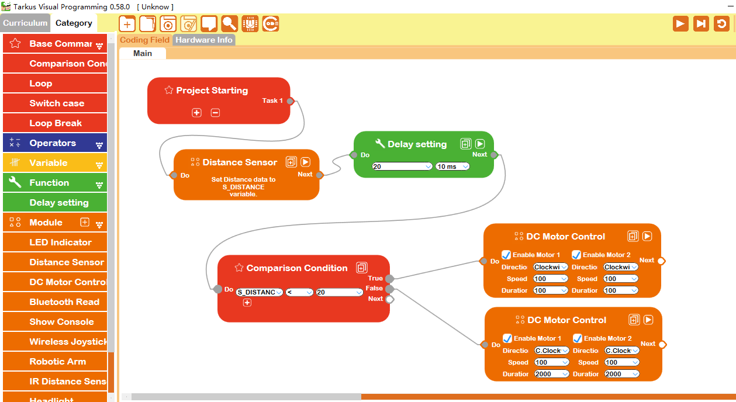

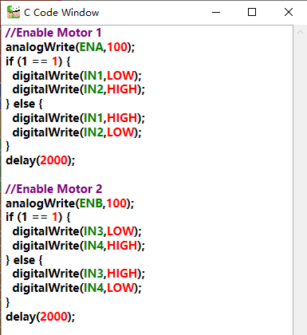

優勢
拓可思的特色
把程式碼放進思考流程

Slide 16
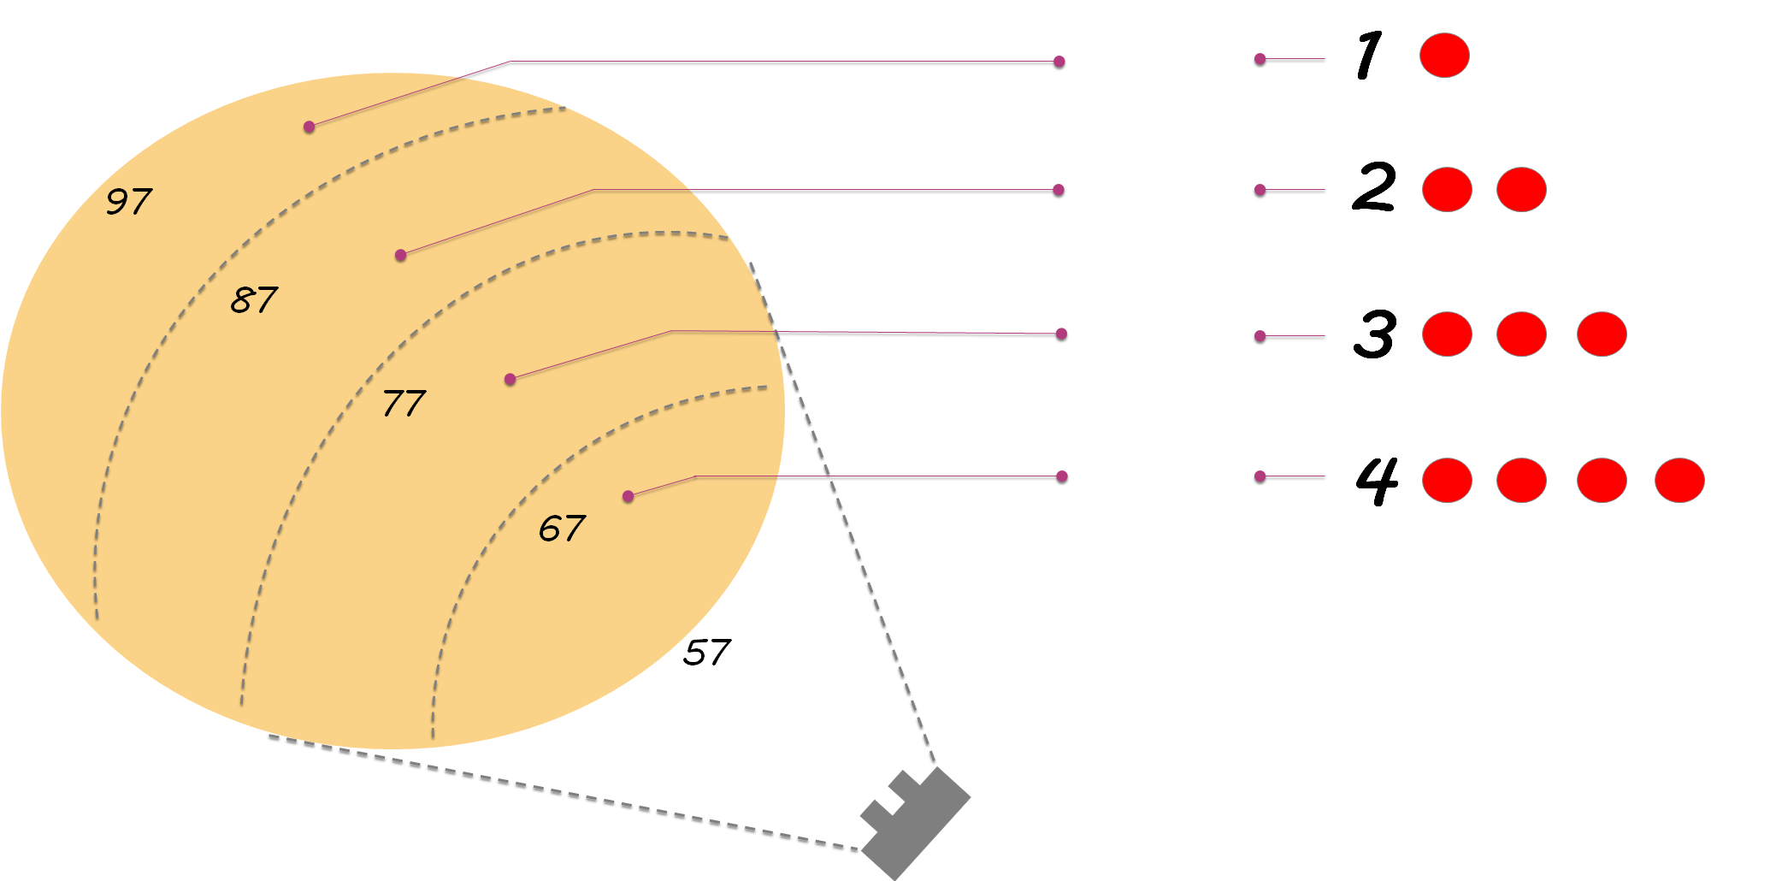
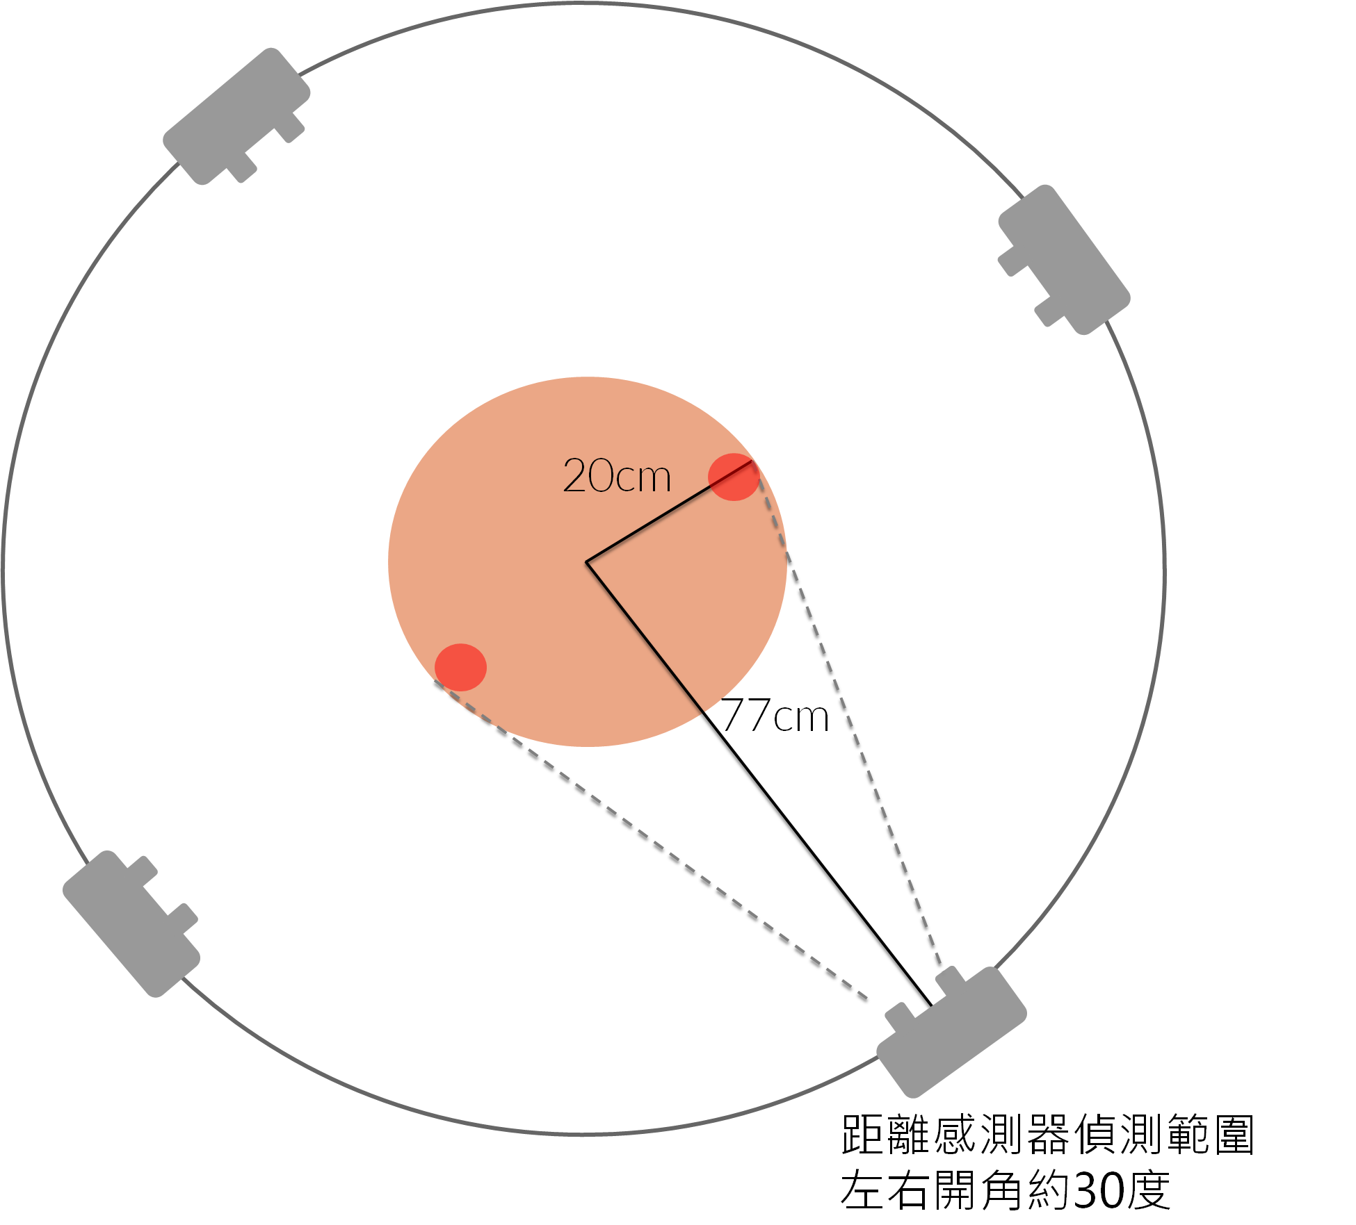
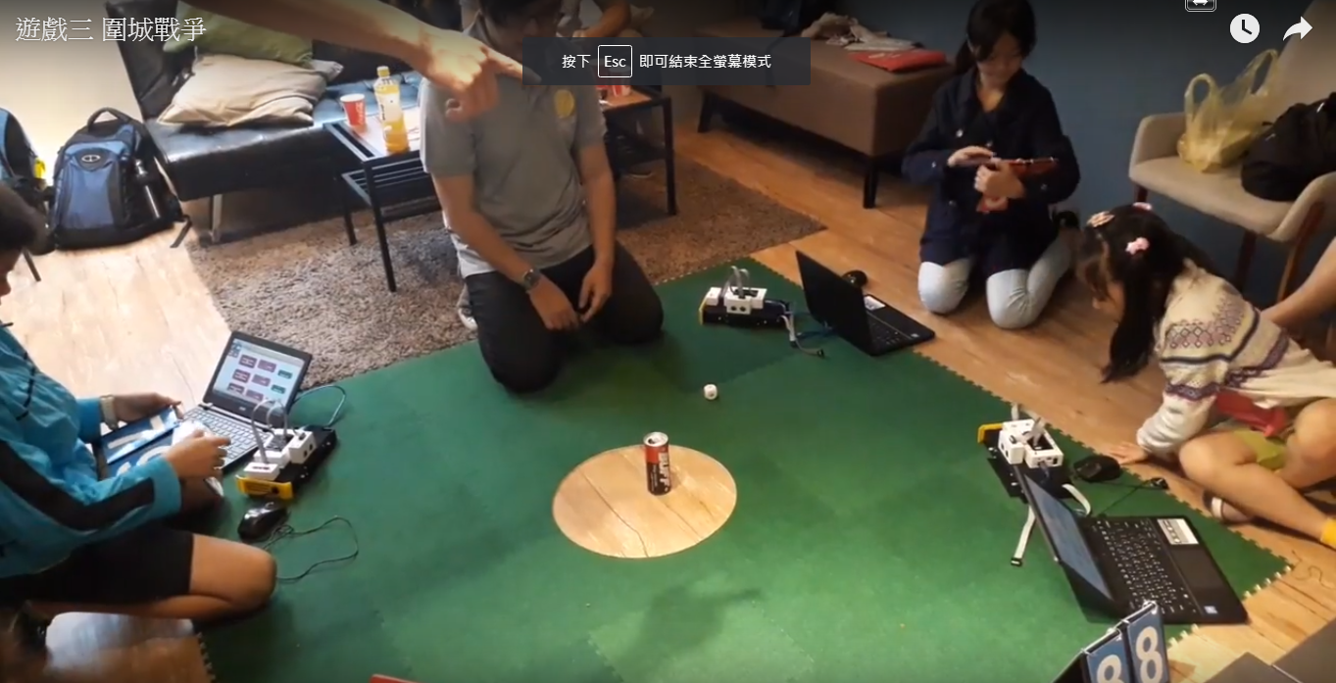
優勢
拓可思的特色
每個機器物件都可以是遊戲
遊戲學習目的
以感測器的遊戲競賽方式,
瞭解感測器組件的原理及功能,
同時結合數學科
體現STEAM跨領域的理念
使用器材
MelaCake+TarkusVP
罐軍爭霸場地
使用加減法+乘法遊戲的遊戲規則(人數: 2~8人皆可遊戲)
遊戲雙方先將距離感測器至於遊戲場地周邊固定中心距離77公分的位置
遊戲場地中心圓形的圖形內,等分為四個不同的距離
選手設定每個距離所代表的燈號分數,分別設定1,2,3,4個燈號數量
每位選手輪流攻擊,在圓形區域放置可樂罐,所有選手分別得出燈的數量
同時以骰子決定攻擊倍數,攻擊倍數x燈的數量=每位選手的扣分
起始的分數96分開始扣,扣為負數者淘汰,最後一位為勝利者
同時若被攻擊者扣分剛好為零,則豬羊變色成為本場勝利者
https://youtu.be/vW9B6-aEm-Q

Slide 17
拓可思
目前的進展
17

Slide 18
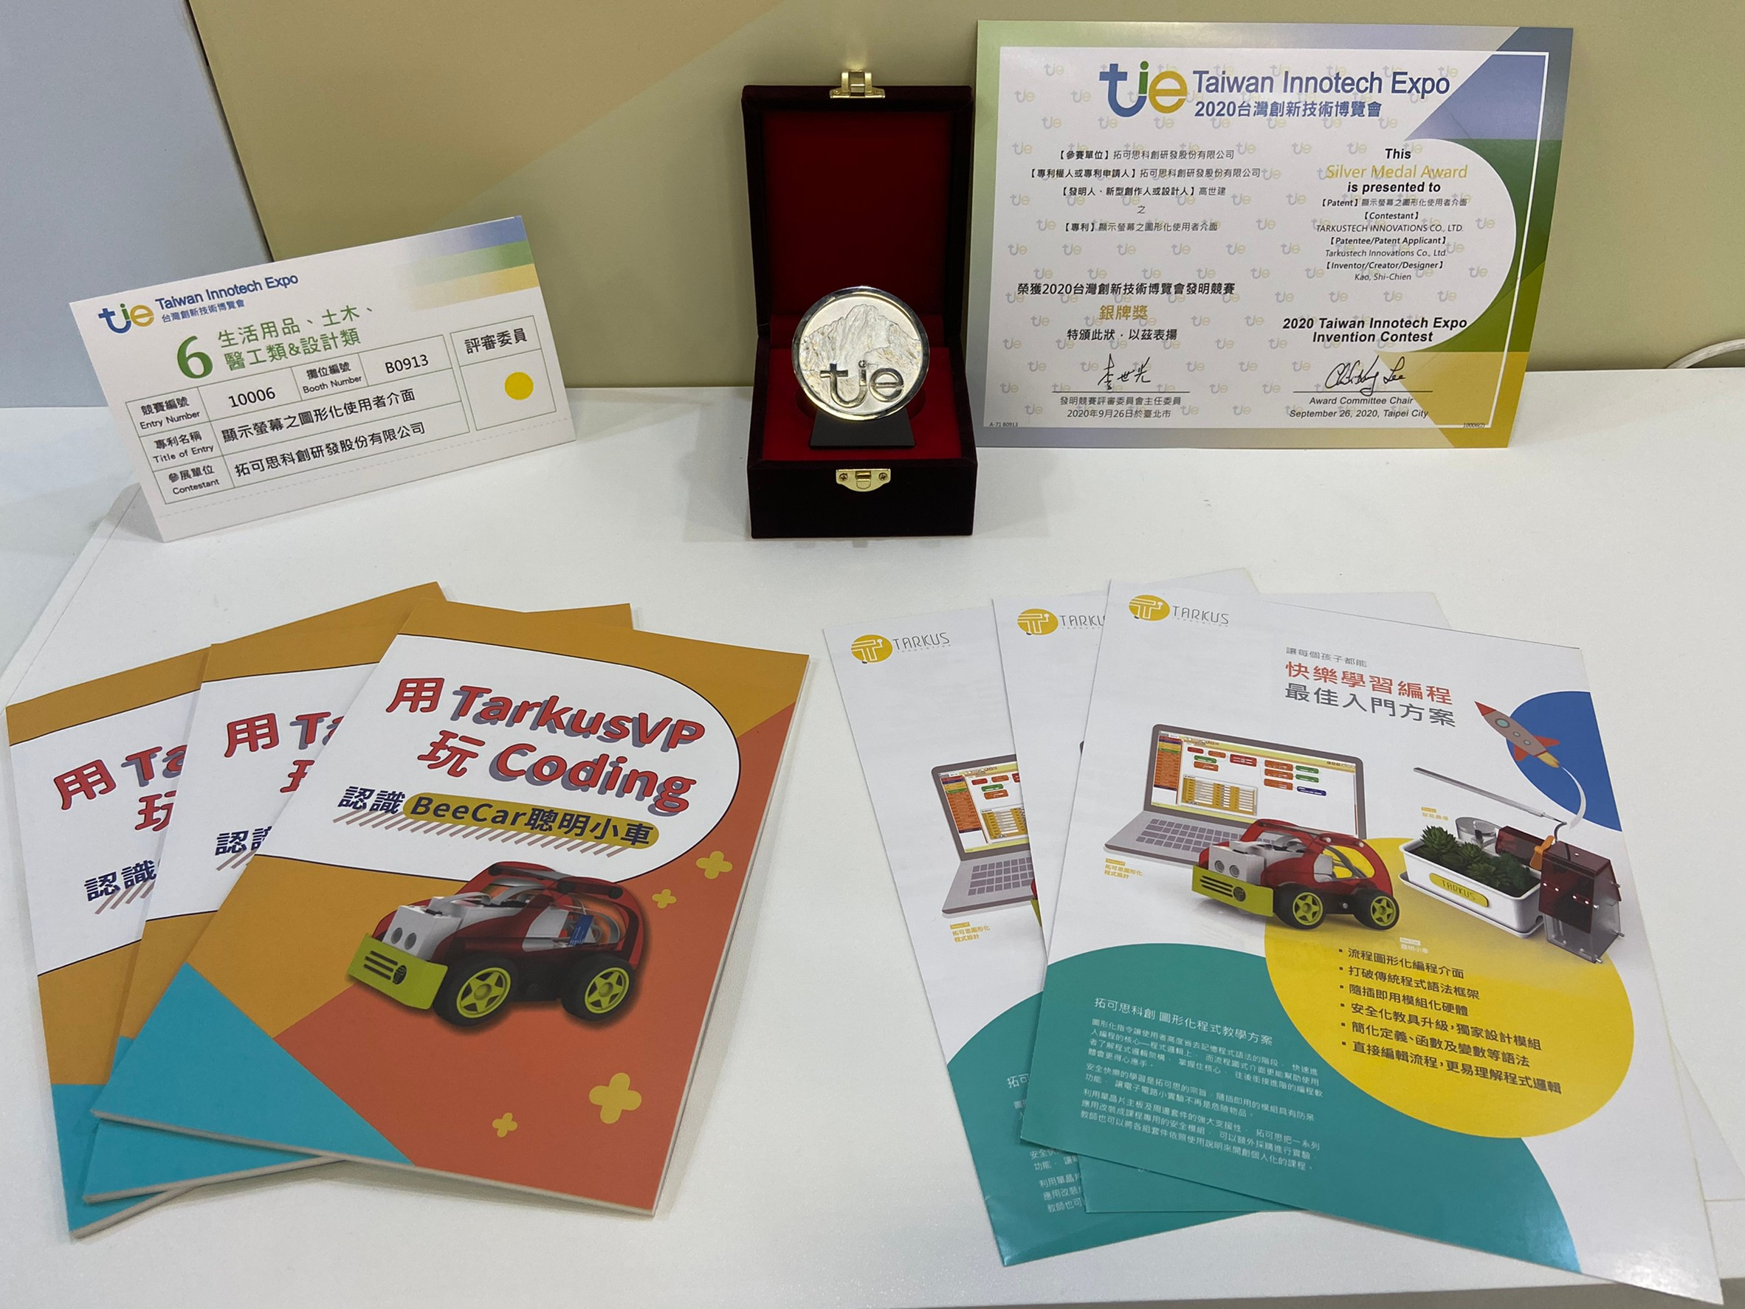
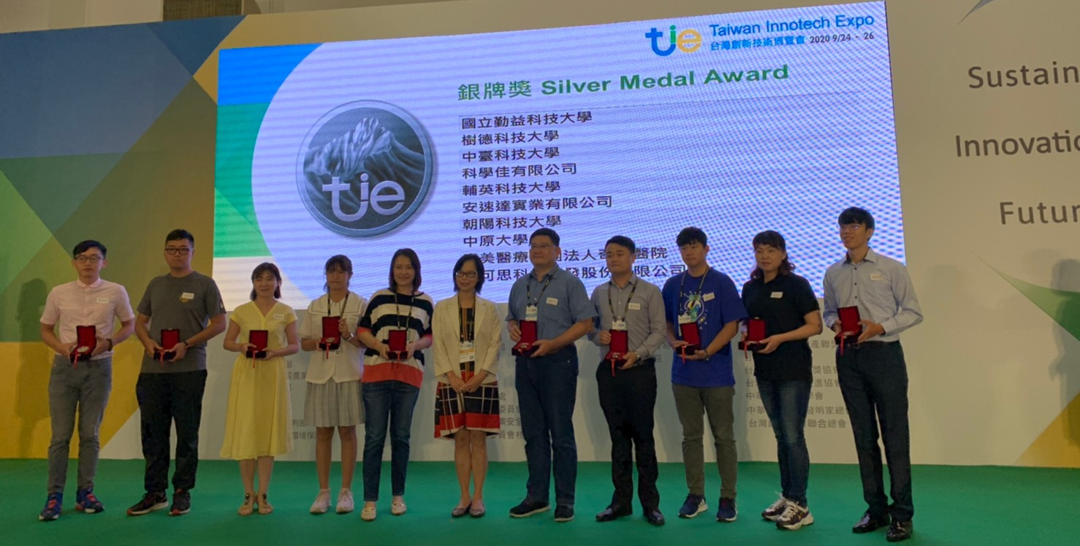
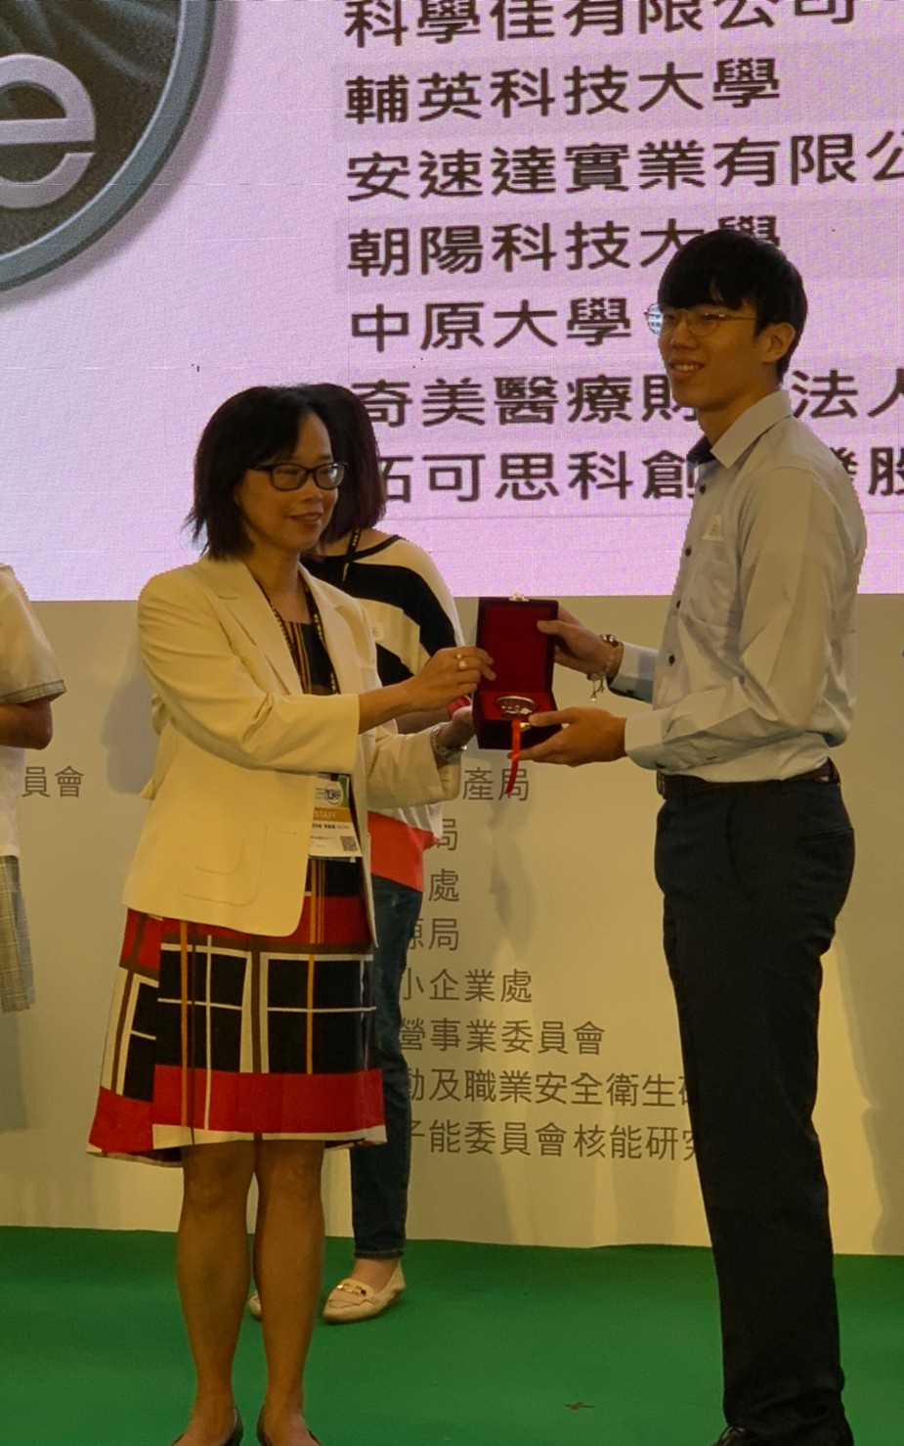
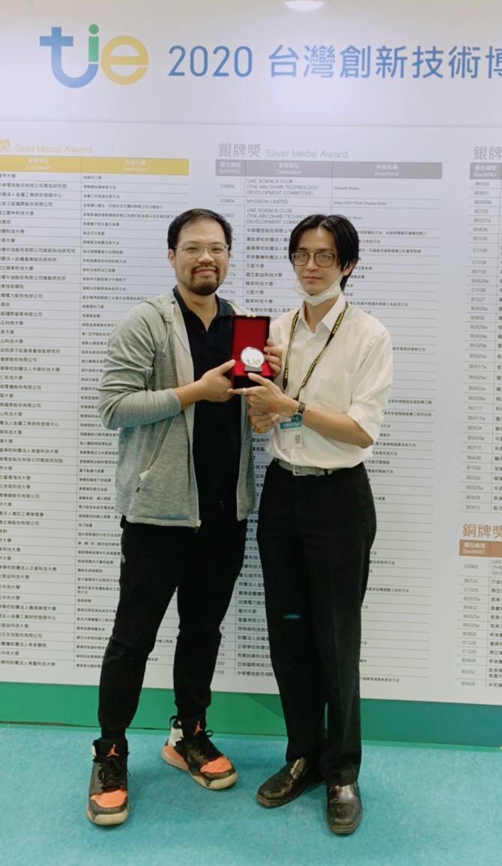
獲獎
2020 Taiwan Innovation Expo (TIE) 台灣創新技術博覽會
拓可思榮獲TIE發明競賽銀牌獎

Slide 19
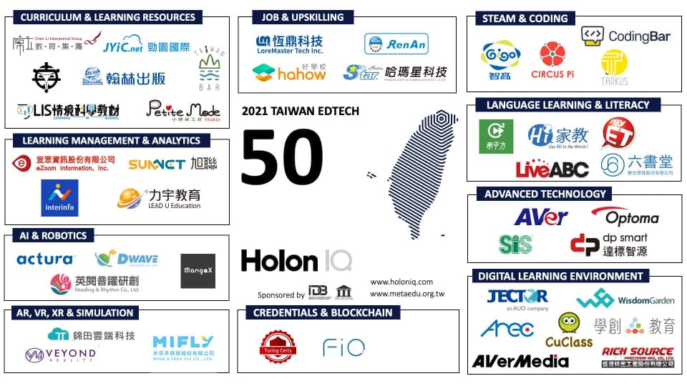
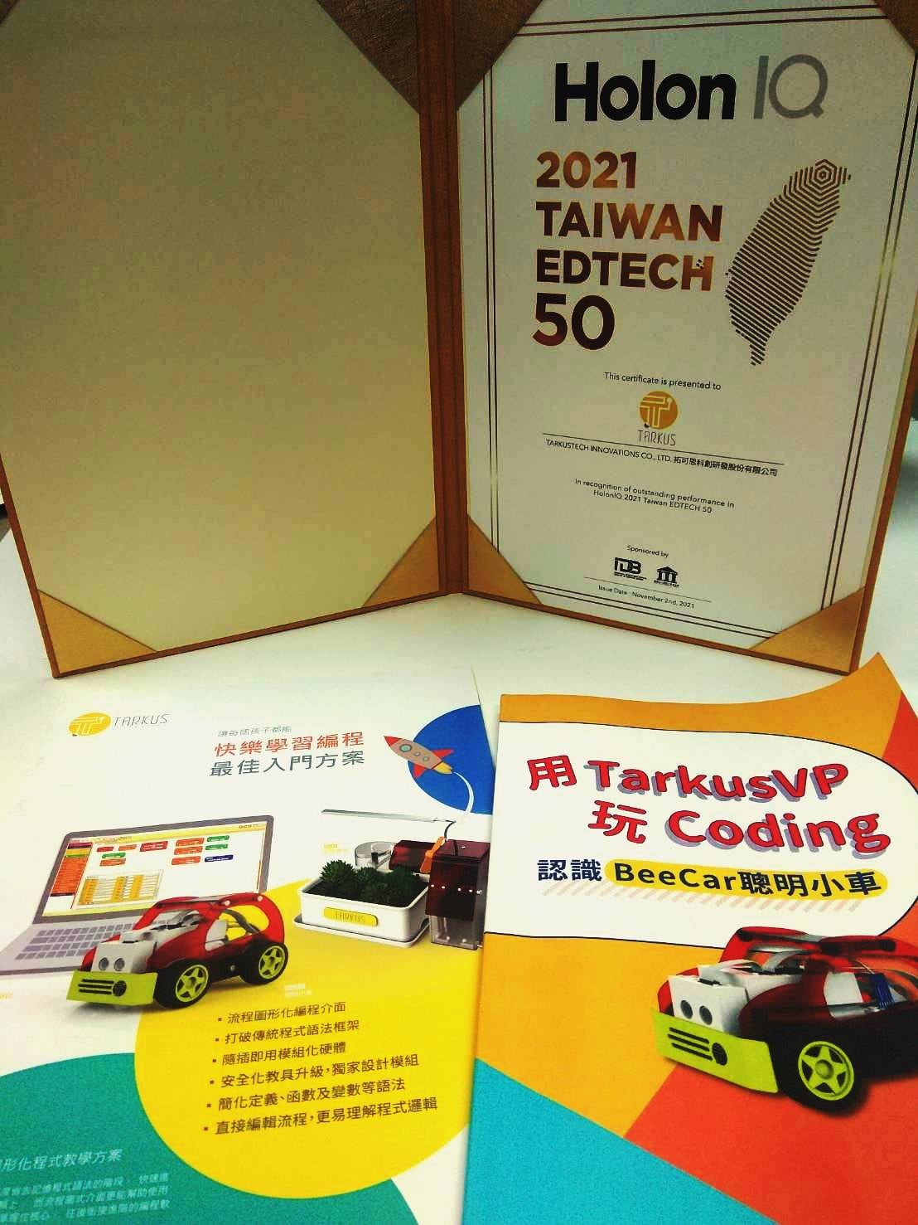
獲獎
2021 資策會創新學習中心選拔入選
HolonIQ TAIWAN EDTECH 50智慧學習產業夥伴

Slide 20











優勢
與各界關心資訊教育的夥伴連結
競賽與課程合作夥伴

Slide 21

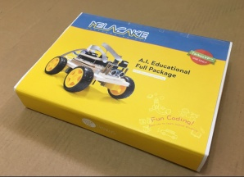
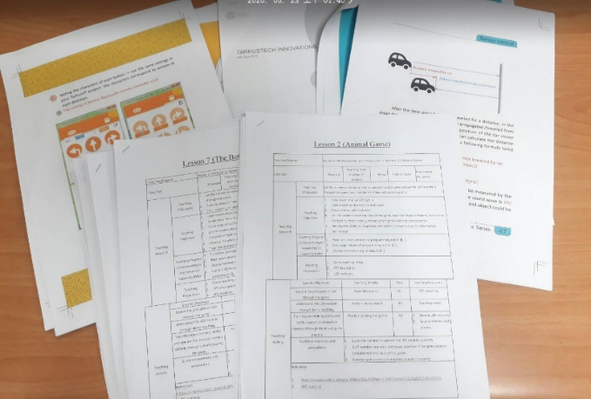
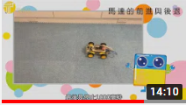
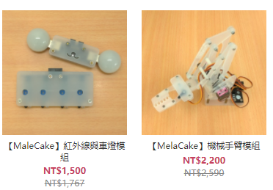

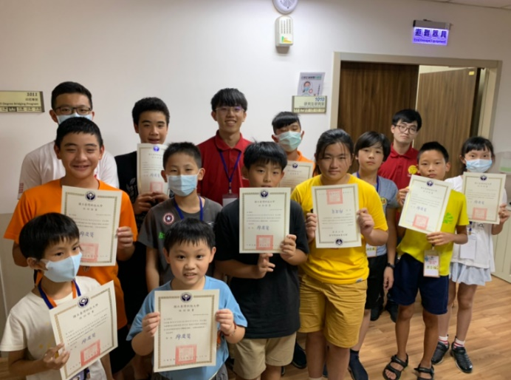
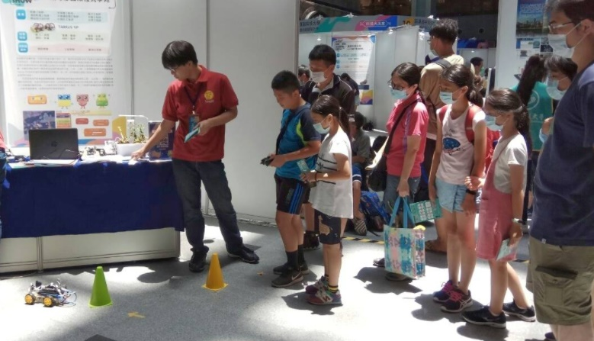


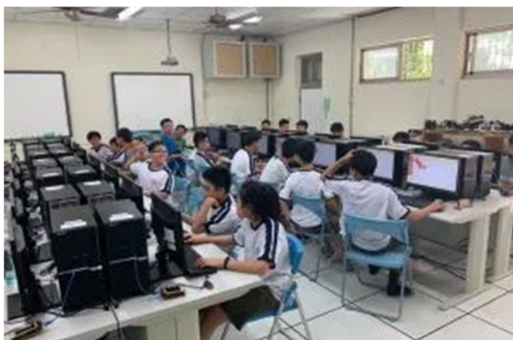
特色
提供教師
完整產品與課程規劃
產品包
出版上架
講義/教案
線上課程
線上商城/
延伸產品
線上社群/
延伸服務
短期營隊夥伴
體驗活動
學校社團
聯校比賽/
國際延伸活動

Slide 22
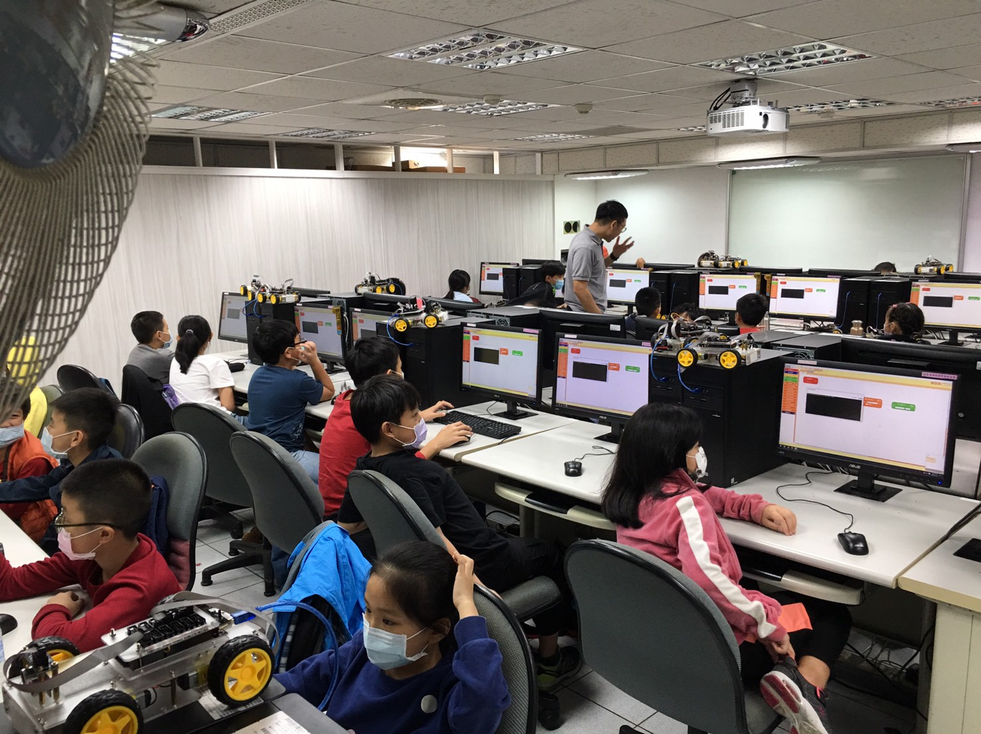
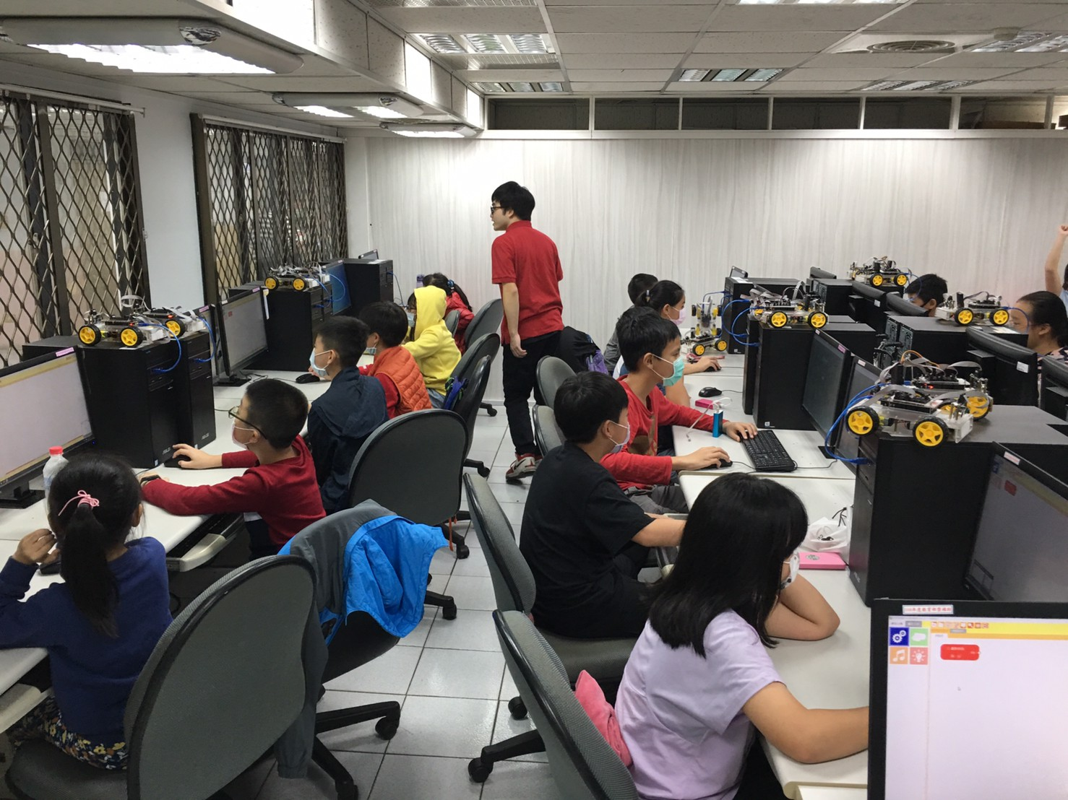
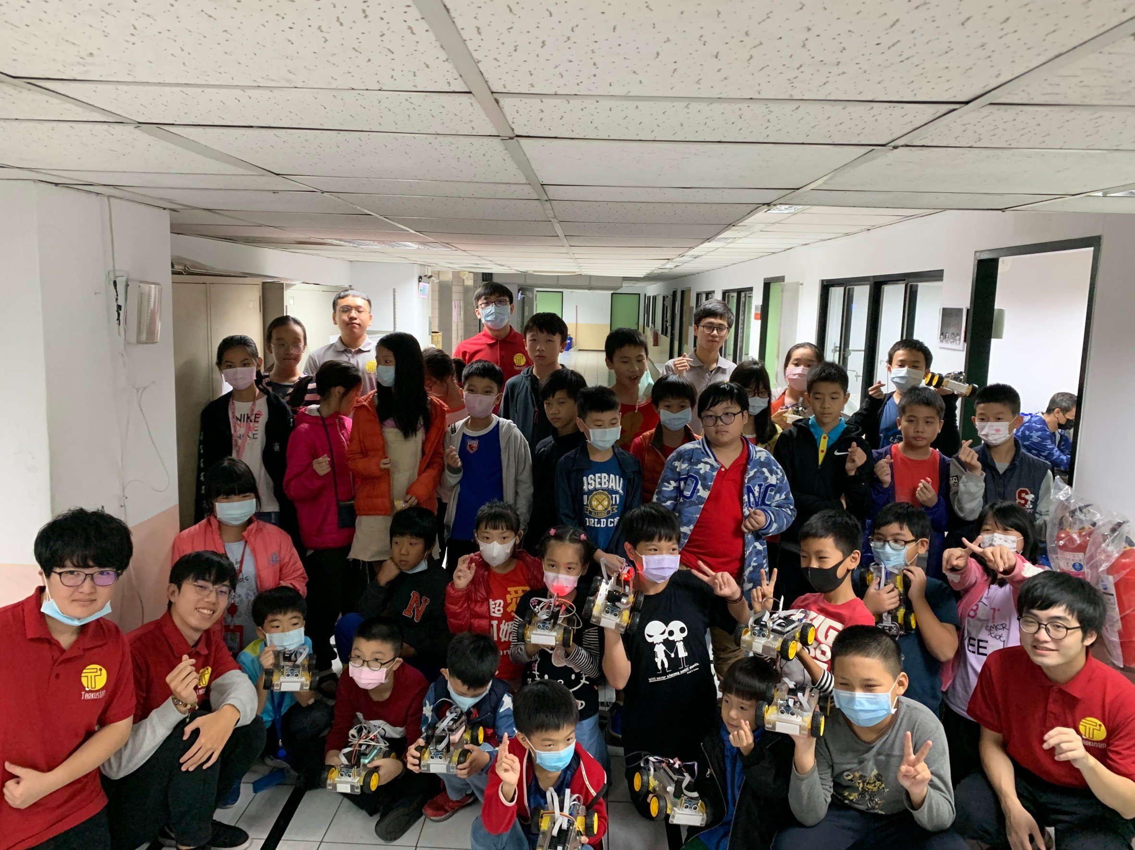
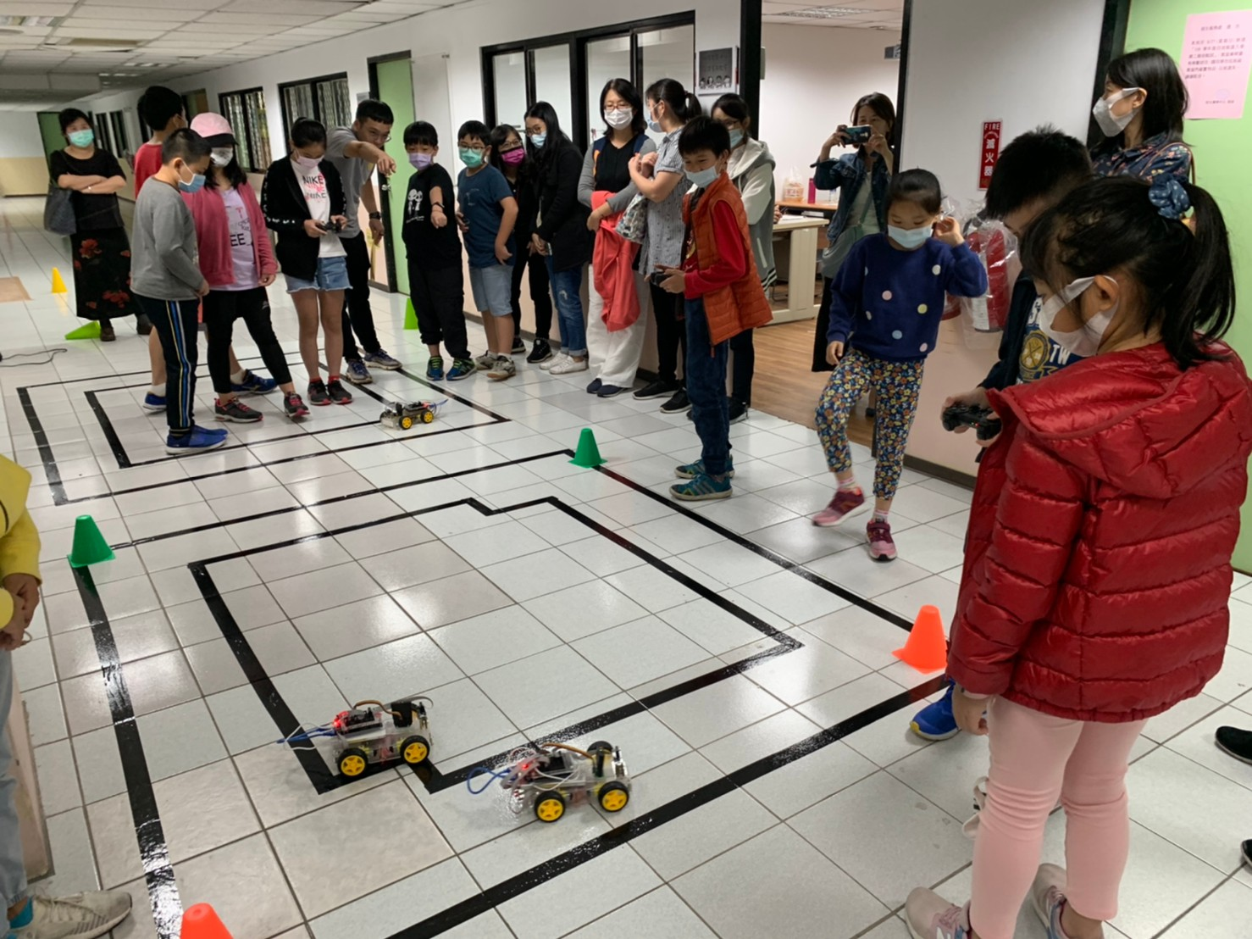
營隊活動

Slide 23
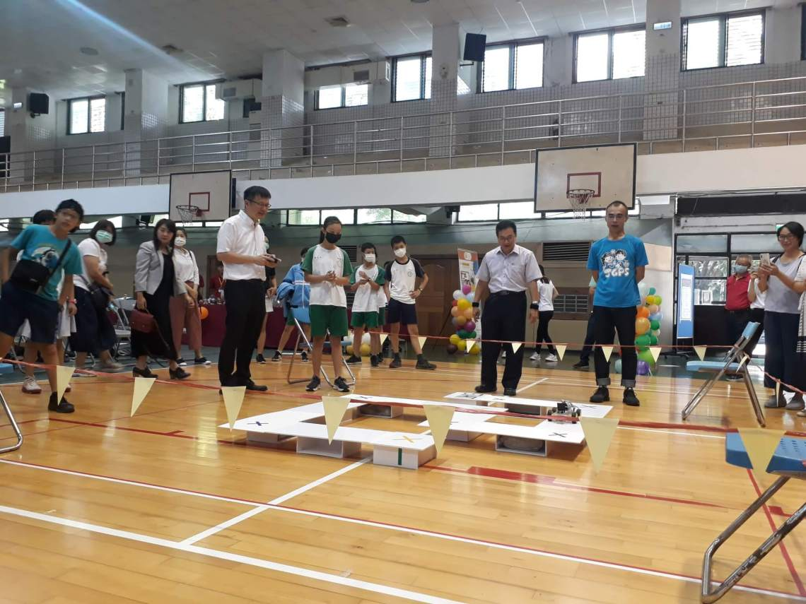
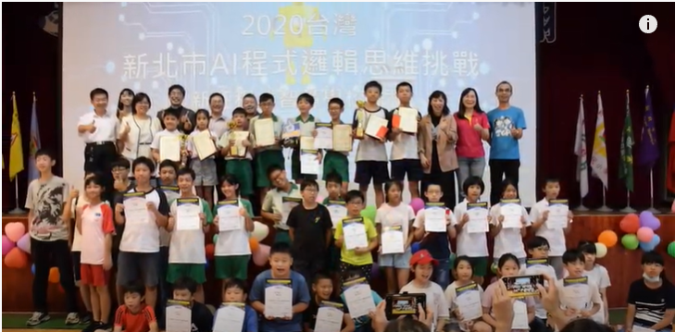
聯校競賽
https://www.youtube.com/watch?v=dzanuCOhG1E
2020/7/11於新北市新莊國中所舉辦的『AI程式邏輯思維挑戰賽』，特別邀請…
新北市議長辦公室執行長金濟群、新北市教育局長張明文、新莊智慧聯盟七校校長、清華大學邱富源教授、中華創新設計管理協會理事長王信雄、中華科技教育學會代表黃品瑀…等長官。

Slide 24
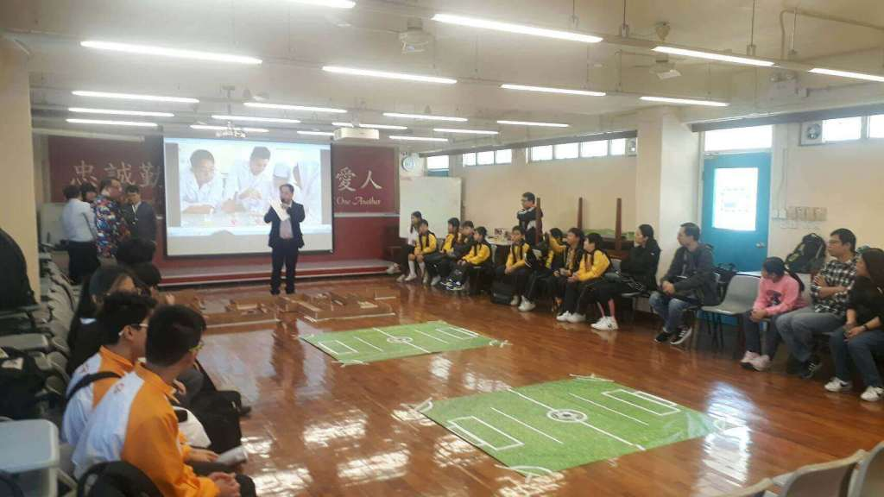
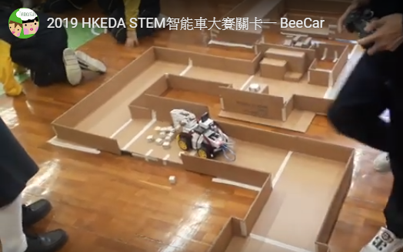
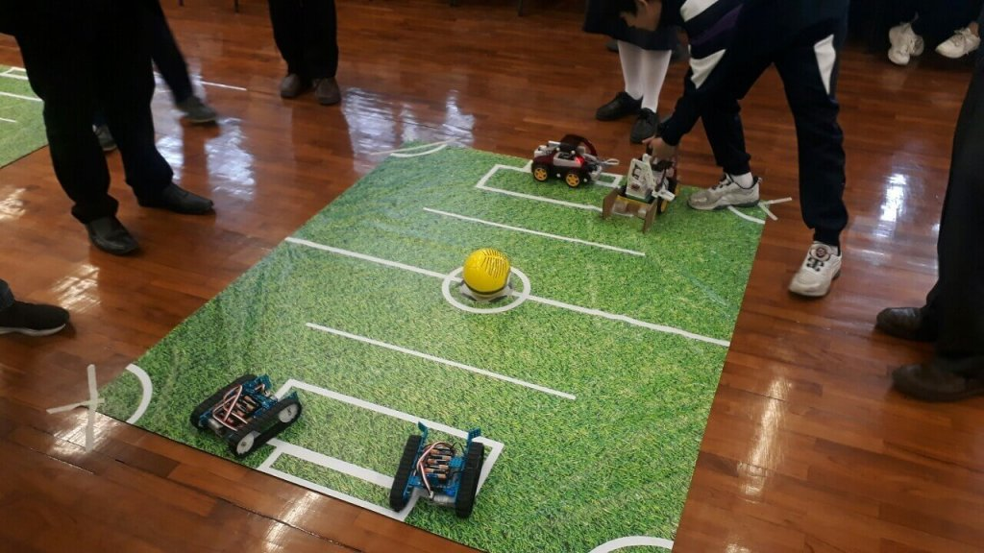



國際交流

Slide 25
智慧農場
AI 農業教學
25

Slide 26
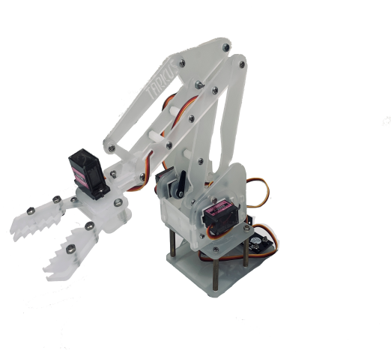



特色
課程規劃
2022 Robotic-AI 學習地圖
難度 | 建議年齡 | 學習目標 | 學習目標 | STEAM主題A /Theme Branch A | STEAM主題B /Theme Branch B | STEAM主題C /Theme Branch C
Level 9 | 16~18 | AI: Deep Learning實作 | 深度學習 | Numpy | Pandas | TensorFlow
Level 8 |  | AIot應用與邊緣運算 | 邊緣運算裝置 | Pixetto | Pixy2 CMUcam5 | Intel OpenVino
Level 7 |  | AI Basic: Machine Learning | 影像辨識機器學習 | Teachable Machine + ESP32雲端辨識應用 |  | Intel DevCloud
Level 6 |  | 大學程式先修 | 演算法與資料結構 | 演算法 | 資料結構 | APCS檢定I/II/III
Level 5 | 15~17 | 程式語言基礎 | 程式語法基礎建立 | C++ | VBA/C# | Python
Level 4 | 13~15 | Arduino電子電路實作 | 電子學/機構原理 | 彼卡小車 MakerVer | 機械臂 MakerVer | ESP32基礎
Level 3 | 11~13 | TarkusVP to Arduino | TarkusVP – Arduino | 彼卡小車/Arduino | 機械臂/Arduino | 法米農場/Python
Level 2 | 9~11 | TarkusVP | TarkusVP | 彼卡小車/TarkusVP | 機械臂/TarkusVP | 法米農場/TarkusVP
Level 1 | 7~9 | Scratch教學+TarkusVP基礎 | Scratch – TarkusVP | Scratch &彼卡小車 | Scratch &機械臂 | Scratch & 法米農場
Level 0 | 5~7 | CuPia酷派+海霸桌游 | 邏輯建立 | 海霸桌游 | CuPia酷派 | 3D筆
拓可思科創研發

Slide 27



商業價值
2000+份實體問卷
目標客群TA
學校主任
種植愛好者
國中學生家長
梁主任 (25-65Y，多元學習資源需求)
盧先生 (25-65Y，都會居住空間不足)
吳媽咪 (35-45Y，小孩邁入學齡)
現行課綱需要跨領域結合題材，對老師來說已是一大挑戰，未來還要再加上AI題材，需要設計端研發配合。
需求調查:
希望有完整的教案規劃可以參考，結合多元領域，符合未來課綱規劃
我覺得我比較重視園藝活動的過程，可以滿足園藝夢，豐收的稻禾也證明我自己的努力滿足成就感。
需求調查:
對於使用科技種植的期待，希望有既定的標準種植參數資料庫
我覺得小孩要多學習大自然知識是好的，但又沒有一直有空帶小孩外出，對小孩有用的都值得投資。
需求調查:
對於在家裡學習而言，如果有線上課程及教學影片會更好

Slide 28
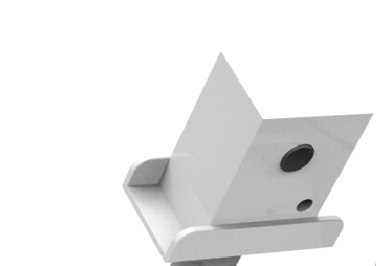
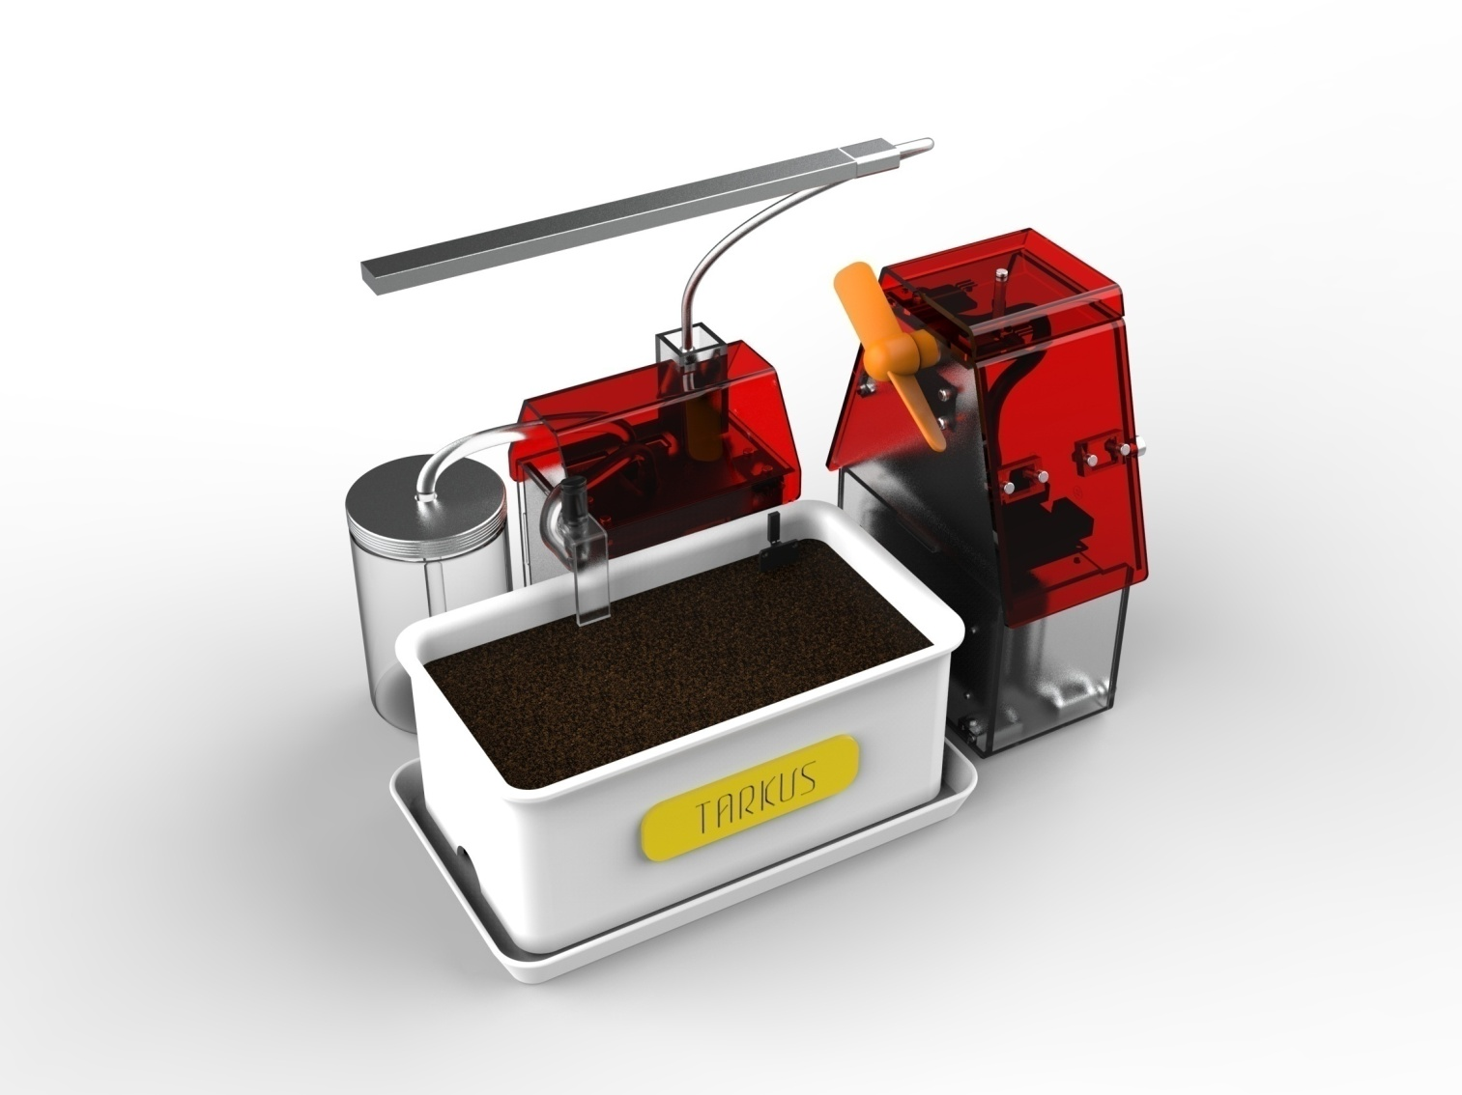
構想動機
硬體互動學習教材
目前已完成
農場基礎套件
目前進行中
彩色警示燈模組
IOT延伸套件
蜂鳴器模組
雲端網頁監控App
IOT Board
ESP32+CAM
物聯網/雲端網頁監控App
SD卡存儲模組
電池電量模組
風扇模組
WiFi讀取模組
Power Board
電扇
抽水幫浦
USB植物生長燈
電池電量偵測
水幫浦模組
影像監控模組
植物生長燈模組
數據儲存模組
影像辨識元件:
Image Recognitions with ESP32
Video streaming
影像辨識
顏色辨識
支持C / C ++和Python
UART interface
溫濕度感測模組
時鐘模組
Sensor Board
空氣溫濕度 dht11
土壤濕度感測器soil
光敏電阻模組
水位感測器
(雨滴感測器)
RGB指示燈/蜂鳴器模組
土壤濕感測模組
WiFi匯出資料
光線感測模組
電池電量模組
雨滴感測模組

Slide 29



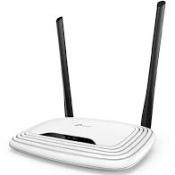





設計構想
構想情境
Machine Learning小實驗設計
模型建立(Build)
模型優化(Optimize)
實驗觀察 (Deploy)
定時拍攝照片
針對花卉照片進行
預訓練模型
Data數據上雲
每張照片帶有數據欄位
- 日期時間
- 預期辨識的花卉種類
- 土壤濕度(澆灌行為)
- 空氣溫濕度
- 日照與燈照時間
- 評分(預設為0)
影像擷取系統

Slide 30



設計構想
構想情境
Machine Learning小實驗設計
模型建立(Build)
模型優化(Optimize)
實驗觀察 (Deploy)
操作變因設計
分析花卉的評分
定時拍攝照片上傳雲端
照片影像辨識花卉
花卉成色(健康狀態)
花卉數量
土壤濕度、空氣溫濕度
- ML調整澆灌行為、空氣調節
日照時間與生長燈時間計算
- ML調整生長燈補光時間
實驗結果比較
數據對應影像辨識結果比較
將數據輸入資料庫
花卉數量
花卉成色
進階模型使用Intel DevCloud上更多應用範例 (Sample Applications)獲得參數建立基準並進行比較

Slide 31



設計構想
構想情境
Machine Learning小實驗設計
模型建立(Build)
模型優化(Optimize)
實驗觀察 (Deploy)
Edge or Cloud評分系統
分析花卉的評分
定時拍攝照片上傳雲端
照片影像辨識花卉
花卉成色(健康狀態)
花卉數量
各學生的種植結果一同進行評分
機器學習最佳參數建議
環境控制變因
澆灌行為、日燈照行為
對應成長周期與健康狀態評分
數據對應影像辨識評分結果比較
數據參數輸入資料庫/機器學習
環境控制變因下建議最佳參數
春天: 石竹花(康乃馨)
夏天: 五色梅
秋天: 海棠
冬天: 長壽花
鎖定不同季節主題設定

Slide 32




構想動機
構想情境
Machine Learning小實驗設計
階段一 學習資料庫的建立
階段二 機器學習模式即時調整
(可跳過階段一直接使用雲端標準資料庫)
資料庫建立實驗:
控制變因設定
時間需求: 3~5個月
教室內擺放10~15組實驗
環境控制變因設定
  一般為擺放環境使實驗設置固定在同一環境溫濕度變化
        可選定教室櫃子上或陽台邊
設計操作變因對照:
日照時間
土壤濕度
完成生長週期後，以影像辨識比較植物花卉特徵，輸入資料庫
花卉數
花期
花卉形狀大小
花卉成色
偵測環境控制變因設定
  讀取資料庫內控制數據
操作變因設計
ML調整澆灌行為
ML調整生長燈補光時間
種植基本知識
實驗結果比較
軟硬體介面認識
數據對應影像辨識結果比較
將數據輸入資料庫
手動感測器校正
延伸實驗結果比較
陽光/日照時間
土壤/水分含量
空氣/環境溫濕度
依照農委會資訊或外部資料庫比較實驗數據

Slide 33


Slide 34




獲獎
入選 2021 APICTA Awards台灣代表隊
入圍 Intel DevCup創意應用競賽
Worldidac
加入亞馬遜AWSJIC聯合創新中心

Slide 35

2020/04/18 經濟日報 A16版面
https://money.udn.com/money/story/5723/4545611

Slide 36

2020/11/05 工商時報 A19版面
https://www.chinatimes.com/newspapers/20201105000278-260208?chdtv
https://ctee.com.tw/industrynews/cooperation/364572.html

Slide 37
未來在
宜蘭的方向
37

Slide 38


Slide 39
前輩的經驗
0.125%
10%
10%
點擊廣告
停留頁面
付款
成功的機率
=12.5/1000000
百萬分之12.5

Slide 40

48/480,000人=0.0001
6/480,000人=0.0000125
還是百萬分之12.5

Slide 41

小目標
尋找合作資源, 團結才是力量
互助合作也許是一個好的起點
聯盟合作, 資源共享

Slide 42

完整開發階段

Slide 43

商業模式 –STEM產品與教育通路合作模式
課程產品規劃
模組/課程主題/基本功能規劃.
軟體功能開發
教材開發
課程正式推出
產品包課程素材支援
模組硬體支援
學校/教師: 學校活動、社團
學校、非營利組織
教育機構合作
補習班/教育機構/補習班聯盟
學生/家長

Slide 44
未來發展規劃目標
影響訴求
Stage1. 從田園到城市-線上農場平台開發期
透過線上農場平台，使孩童可以透過即時的回饋，在家即可瞭解數位經濟、綠色循環與體驗經濟的重要性，並打下程式邏輯與設計的基礎
Stage2. 使城市有田園-從孩童影響到家長
擴展服務模組，透過健康或教育需求，吸引家長一同參與，擴大各功能模組的教學範圍
Stage3. 使城市變田園-開源/共享平台
透過後台數據分析，串連不同作物家庭與相關業者，使產出作物創造更大價值

Slide 45


THANK YOU!
www.tarkustech.com

